Slide 1
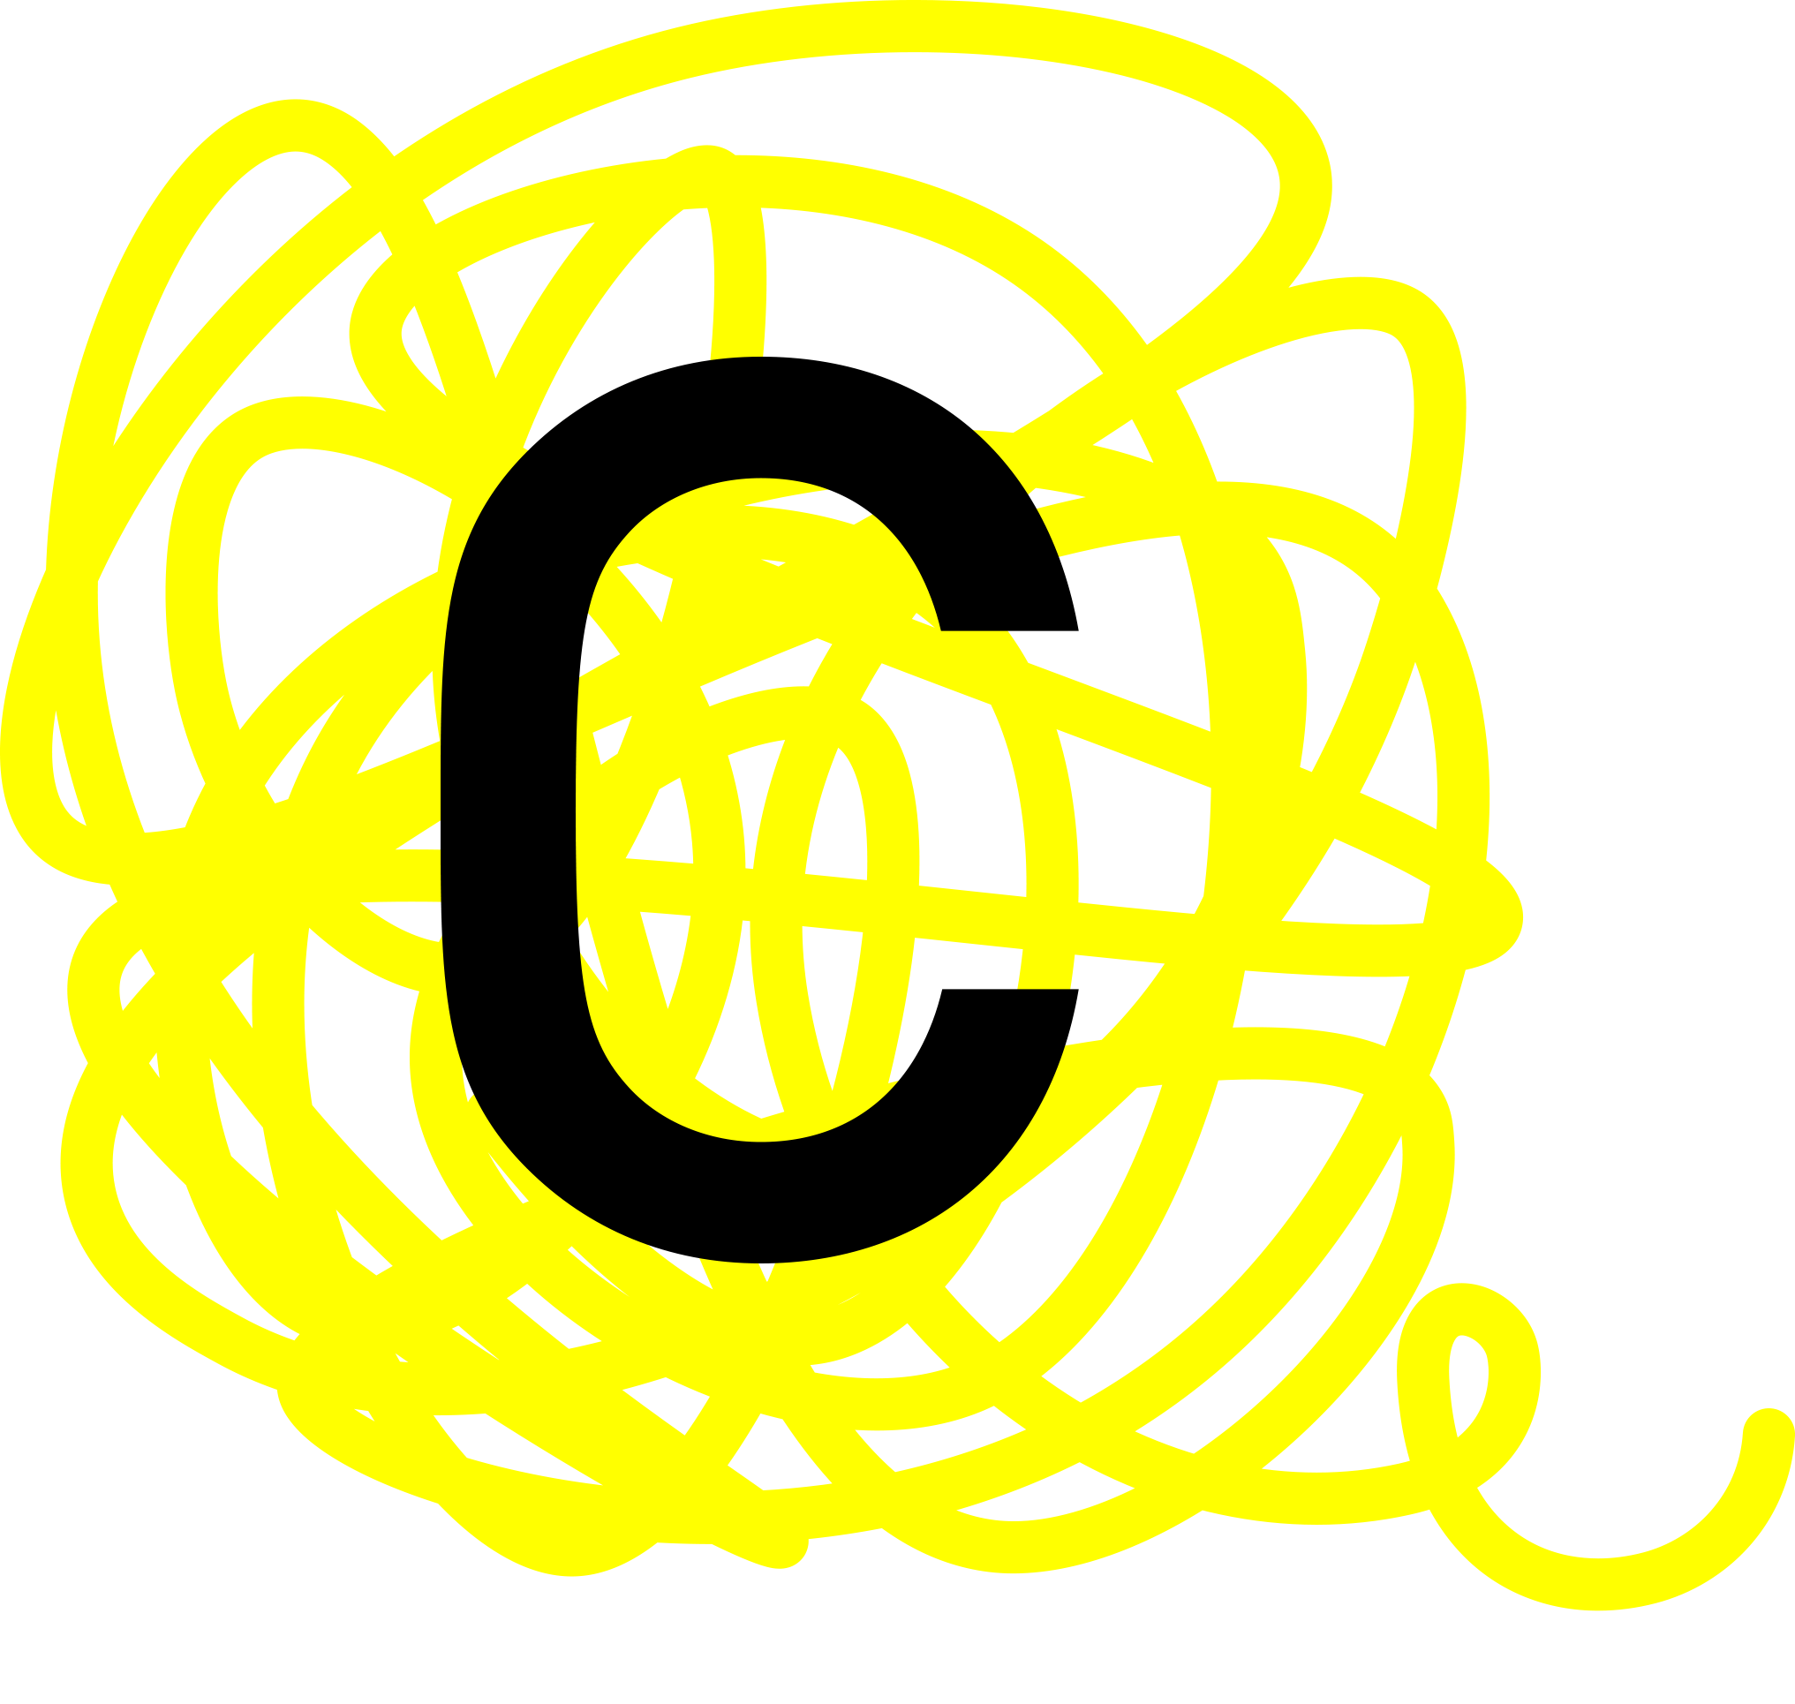
COMMUNICATIE I
17 oktober 2019

Slide 2
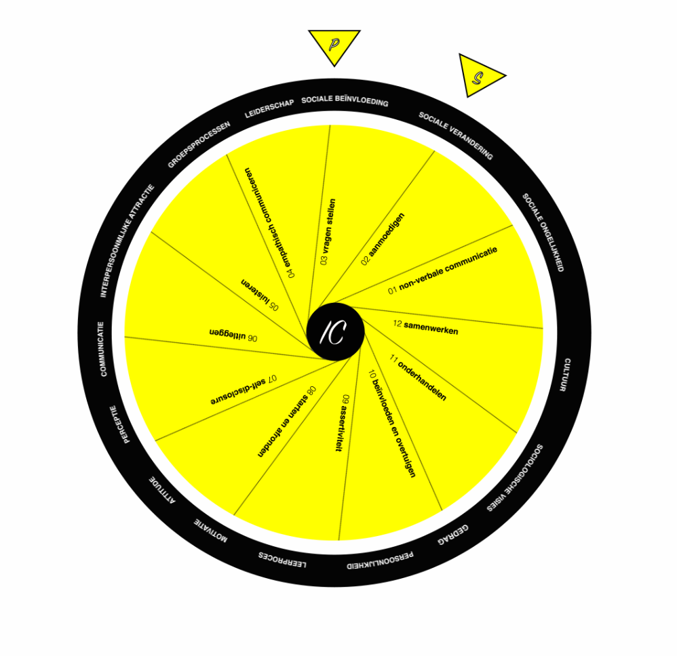
IC interpersoonlijke communicatie
P psychologie
S sociologie
OPBOUW MODULE
Notes:
In de module Communicatie 1 behandelen we interpersoonlijke communicatie.
‘Inter’ is Latijn voor ‘tussen’. Het gaat dus om verbale en non-verbale interactie ‘tussen’ mensen.
‘Persoonlijke’ slaat op het directe karakter van deze manier van communiceren.
Dit in tegenstelling tot wat later in de opleiding aan bod komt in de module Communicatie 2 (semester 2).
Daar zullen we het hebben over mediacommunicatie. In deze module gaat het om communicatie die rechtstreeks tussen personen gebeurt en dit vaak één-op-één of in kleine groepen.
De kern of het vertrekpunt van deze module is interpersoonlijke communicatie.
We bekijken eerst wat de eventuele voordelen van het bestuderen van interpersoonlijke communicatie zijn.
Daarna komen de specifieke karakteristieken van interpersoonlijke communicatie aan bod.
Om interpersoonlijke communicatie op een systematische manier te kunnen bestuderen, en om er ook zinvolle uitspraken over te doen, baseren we ons op een ‘model van interpersoonlijke communicatie’ (Hargie, 2016).
Interpersoonlijke communicatie valt voor ons uiteen in 12 subthema’s:
Non-verbale communicatie
Aanmoedigen
Vragen stellen
Empathische communicatie
Luisteren
Uitleggen
Self-disclosure of zelfonthulling
Sociale interacties starten en afsluiten
Assertiviteit
Beïnvloeden en overtuigen
Onderhandelen
Samenwerken
Aan de hand van begrippen uit de psychologie en sociologie gaan op we zoek naar verklaringen voor het gedrag dat we vertonen tijdens een interpersoonlijke interactie. We baseren ons hierbij op het handboek Psychologie en Sociologie (Wijsman & Molendijk, 2017). Met die inzichten moeten we op het einde van dit semester in staat zijn om doelgericht en bewust te communiceren in een interpersoonlijke context.
Begrippen uit de psychologie die ons kunnen helpen om tot inzichten te komen zijn:
Gedrag en invloeden op gedrag
Persoonlijkheid
Leerprocessen
Motivatie
Attitude
Perceptie
Communicatie
Interpersoonlijke attractie
Groepsprocessen
Leiderschap en leidinggeven
Sociale beïnvloeding
Begrippen uit de sociologie die ons kunnen helpen om tot inzichten te komen zijn:
Sociologische visies op de maatschappij
Cultuur
Sociale ongelijkheid
Sociale verandering

Slide 3
2.
Persoonlijkheid
Notes:
Wat zien we in dit hoofdstuk?
*Wat bedoelen we met persoonlijkheid?
*Welke visies zijn er binnen de psychoanalyse op de ontwikkeling van de persoonlijkheid?
*Hoe kun je de verschillen in persoonlijkheid beschrijven?
*Hoe kijkt de behaviorist naar de persoonlijkheid van de mens?
*Welke andere visies zijn er op de persoonlijkheid?
*Wat zijn mentale stoornissen en persoonlijkheidsstoornissen?
Maar ook…
Door welke krachten wordt persoonlijkheid gevormd?
Uit welke blijvende patronen of disposities bestaat onze persoonlijkheid?
Op welke manier helpen mentale processen bij het vormen van onze persoonlijkheid?
Welke theorieën gebruiken mensen om zichzelf en anderen te begrijpen?

Slide 4
2.1 Persoonlijkheid en persoonlijkheidstheorieën
Notes:
Psychologen zijn al meer dan 100 jaar geïnteresseerd in de vraag wat een mens maakt tot de mens die hij is.
Maar hun opvattingen of theorieën over de persoonlijkheid van mensen verschillen van elkaar.

Slide 5
Het begrip persoonlijkheid
Notes:
Wat is ‘persoonlijkheid’ eigenlijk?
Hoe zou je je eigen ‘persoonlijkheid’ omschrijven?
Hoe zou je de ‘persoonlijkheid’ van anderen omschrijven?

Slide 6
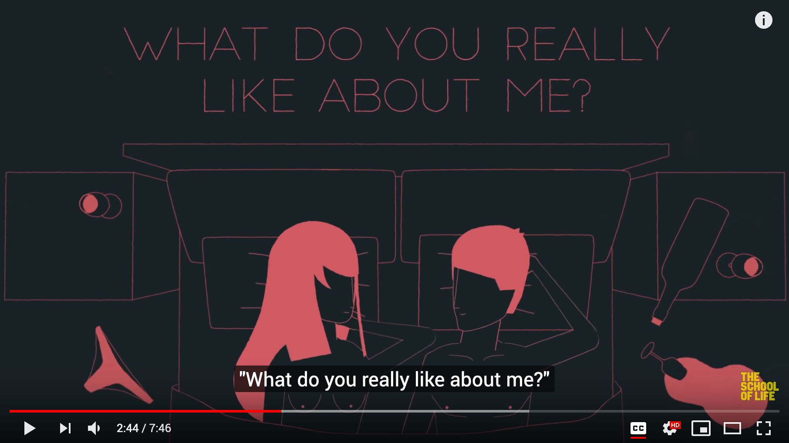
Notes:
https://www.youtube.com/watch?v=oocunV4JX4w

Slide 7
“De verzameling van duurzame eigenschappen die iemand kenmerken. Die eigenschappen bepalen hoe iemand denkt, voelt en zich gedraagt”
Wat is persoonlijkheid?

Slide 8
“De psychologische eigenschappen die een zekere continuïteit verlenen aan het gedrag van een individu in verschillende situaties en op verschillende momenten”
Cervone & Shoda, 1999
Wat is persoonlijkheid?
Notes:
Continuïteit is hier een centraal begrip.
Want van zodra een discontinuïteit optreedt en de ‘rode draad’ van onze persoonlijkheid doorbroken wordt dan is het mogelijk dat zich problemen voordoen.
Denk aan manisch-depressieve psychose, schizofrenie of andere persoonlijkheidsstoornissen.

Slide 9
Notes:
Denk aan manisch-depressieve psychose, schizofrenie of andere persoonlijkheidsstoornissen.
Een psychose is een mentale conditie waarbij iemand gedurende een zekere periode het contact met de werkelijkheid geheel of gedeeltelijk verliest.
Diverse factoren kunnen een persoonlijkheidsstoornis beïnvloeden.
Voorbeeld: de man die dacht dat zijn vrouw een hoed was
The man who mistook his wife for a hat. The title of one of Sacks’s most famous books is taken from the case study of Dr. P., a man with visual agnosia, who could, technically, see the world around him — he just didn’t always understand it correctly. Sacks determined that Dr. P. was suffering from visual agnosia, a rare condition caused by damage to the brain’s occipital or parietal lobes, which is “characterized by an inability to recognize and identify objects or persons,” according to the National Institute of Neurological Disorders and Stroke.
And his visual confusion didn’t end with mistaking poor Mrs. P. for a hat, as Sacks recounts in the 1998 book. “For not only did Dr. P. increasingly fail to see faces, but he saw faces when there were no faces to see: genially, Magoo-like, when in the street he might pat the heads of water hydrants and parking meters, taking these to be the heads of children; he would amiably address carved knobs on the furniture and be astounded when they did not reply,” Sacks wrote.
BRON
https://www.thecut.com/2015/08/7-of-oliver-sacks-most-fascinating-case-studies.html

Slide 10
Gedrag en persoonlijkheid
Notes:
Gedrag en persoonlijkheid zijn nauw met elkaar verbonden.
Persoonlijkheid komt tot uiting in iemands gedrag.
Uit iemands gedrag leiden we de persoonlijkheid af.

Slide 11
Erfelijke + omgevingsfactoren bepalen persoonlijkheid
Notes:
Dat zowel erfelijke als omgevingsfactoren een invloed hebben op ‘persoonlijkheid’ is voor de meeste psychologen een feit.
De exacte verhouding waarin erfelijke en omgevingsfactoren een invloed hebben op onze persoonlijkheid is moeilijk vast te stellen.

Slide 12
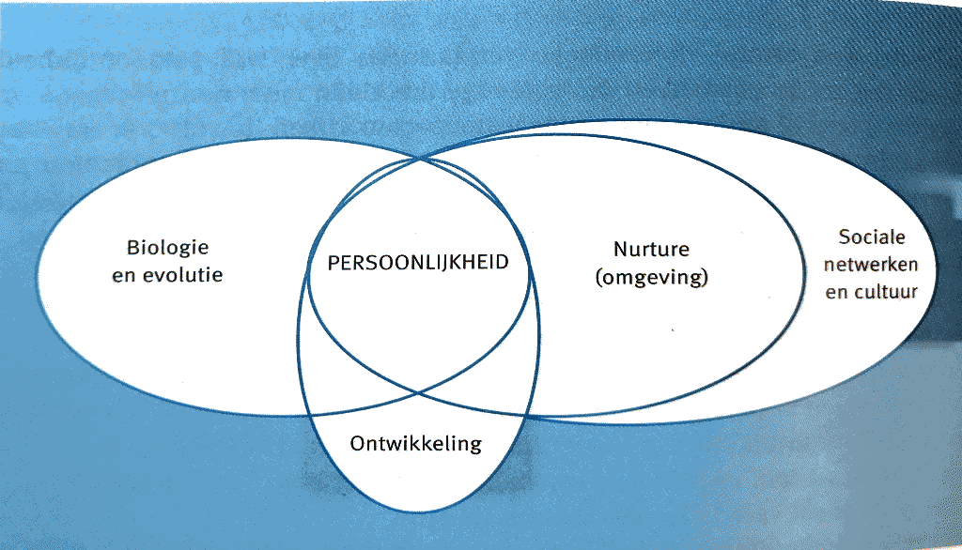
De ‘krachten’ die je persoonlijkheid vormen
Zimbardo (2018)
Notes:
De persoonlijkheid wordt gevormd door de gecombineerde krachten van biologie en evolutie, ontwikkeling, omgeving, sociale netwerken en cultuur.
Biologie, menselijke natuur en persoonlijkheid
De moderne neurologie en evolutionaire psychologie heeft bewezen dat het gedrag van mensen niet enkel door angst en seksuele driften (zoals Freud beweerde) wordt gestuurd.
Hersenstudies hebben aangetoond dat de hersenen instaan voor een meer divers aantal gedragingen: seks, agressie, maar ook dorst, prestaties, … .
2. De effecten van nurture: persoonlijkheid en omgeving
Niet alles kan verklaard worden aan de hand van biologie en evolutie.
Ons gedrag wordt ook voor een deel door behavioristische conditionering, cognitief leren en sociale psychologie bepaald.
Persoonlijkheidstheoretici leggen vooral de nadruk het belang van de ervaringen in de vroege jeugd.
3. De effecten van nature: karakter en psychische processen
Hoe belangrijk de omgeving ook is, ervaringen worden ook gefilterd door een reeks interne ‘mentale’ filters.
Deze filters representeren kernelementen van de persoonlijkheid.

Slide 13
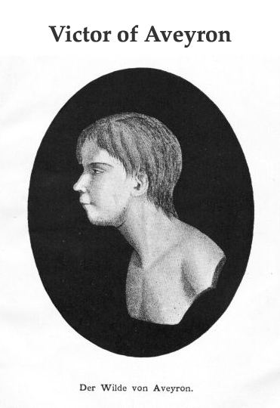
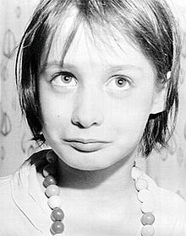
Notes:
De ontwikkeling van de persoonlijkheid is in elk geval afhankelijk van de omgeving, sociale netwerken en cultuur.
Denk bijvoorbeeld aan Wolfskinderen
Kinderen die opgegroeid zijn zonder menselijk contact.
Dit zijn de zogenaamde feral children.
Opvallend is dat deze kinderen niet meer in staat zijn te leren spreken als ze tussen hun 1ste en 4de levensjaar geen menselijk contact hebben gekend.
Dwz dat ze biologisch wel in staat zijn om taal te ontwikkelen (maw het gen dragen om taal te kunnen ontwikkelen) maar dat de ontwikkeling van de taal ook afhankelijk is van de omgeving (ouders, opvoeders).
Voorbeeld: Victor van Aveyron
Werd in 1800 ontdekt.
Leefde gedurende 10 jaar zonder menselijk contact.
Voorbeeld: Genie
Werd 13 jaar lang in een kamer gevangen gehouden door haar vader.
Ze werd in 1970 ontdekt in Los Angeles.
En zo zijn er nog heel wat andere voorbeelden te noemen…

Slide 14
Notes:
Film geïnspireerd op het verhaal van Victor van Aveyron
BRON
https://www.youtube.com/watch?v=7KwQD8sEUWs

Slide 15
Karakter & gewoontes
Notes:
Een persoonlijkheid wordt vaak omschreven in karaktereigenschappen.
We zeggen bijvoorbeeld “iemand is vriendelijk, sociaal, …” om een uitspraak te doen over de persoonlijkheid van die persoon.
Het woord ‘karakter’ is ondertussen bijna synoniem geworden voor ‘persoonlijkheid’.
Karakter is aangeboren
Karakter of inborst is de combinatie van vaste innerlijke eigenschappen of karaktertrekken van een persoon (ook wel persoonlijkheidskenmerken genoemd).
Deze combinatie bepaalt hoe een persoon met bepaalde dingen omgaat.
Dit zijn relatief stabiele eigenschappen die moeilijk te veranderen zijn.
Ze zijn dikwijls pas te manipuleren na intensieve en volgehouden training of therapie.
Gewoontes zijn aangeleerd
Daardoor onderscheidt de karaktertrek zich van de gewoonte.
Dit is dan meer een aangeleerde manier van reageren op zijn omgeving, die men weer kan afleren.
Karakter + gewoontes = persoonlijkheid
In de psychologie is de combinatie van iemands karakter en zijn gewoontes - de combinatie van aangeboren en aangeleerde eigenschappen - de persoonlijkheid.

Slide 16
Notes:
Begin 20ste eeuw dacht men dat er een verband zou bestaan tussen lichamelijke kenmerken en de persoonlijkheid.
Er zouden 3 types mensen bestaan:
*leptosoom: lang, dun
*atletisch: breed, gespierd
*pyknisch: klein en mollig
MAAR!
Vandaag leggen we niet meer automatisch de link tussen iemands lichaamsbouw en persoonlijkheid.
Ondertussen weten we dat dat een heel stereotiepe manier van denken is.
Iemand die ‘pyknisch’ van bouw is, is niet per definitie ‘gezellig’.
De verschillende psychologische visies op persoonlijkheid volgen hierna.

Slide 17
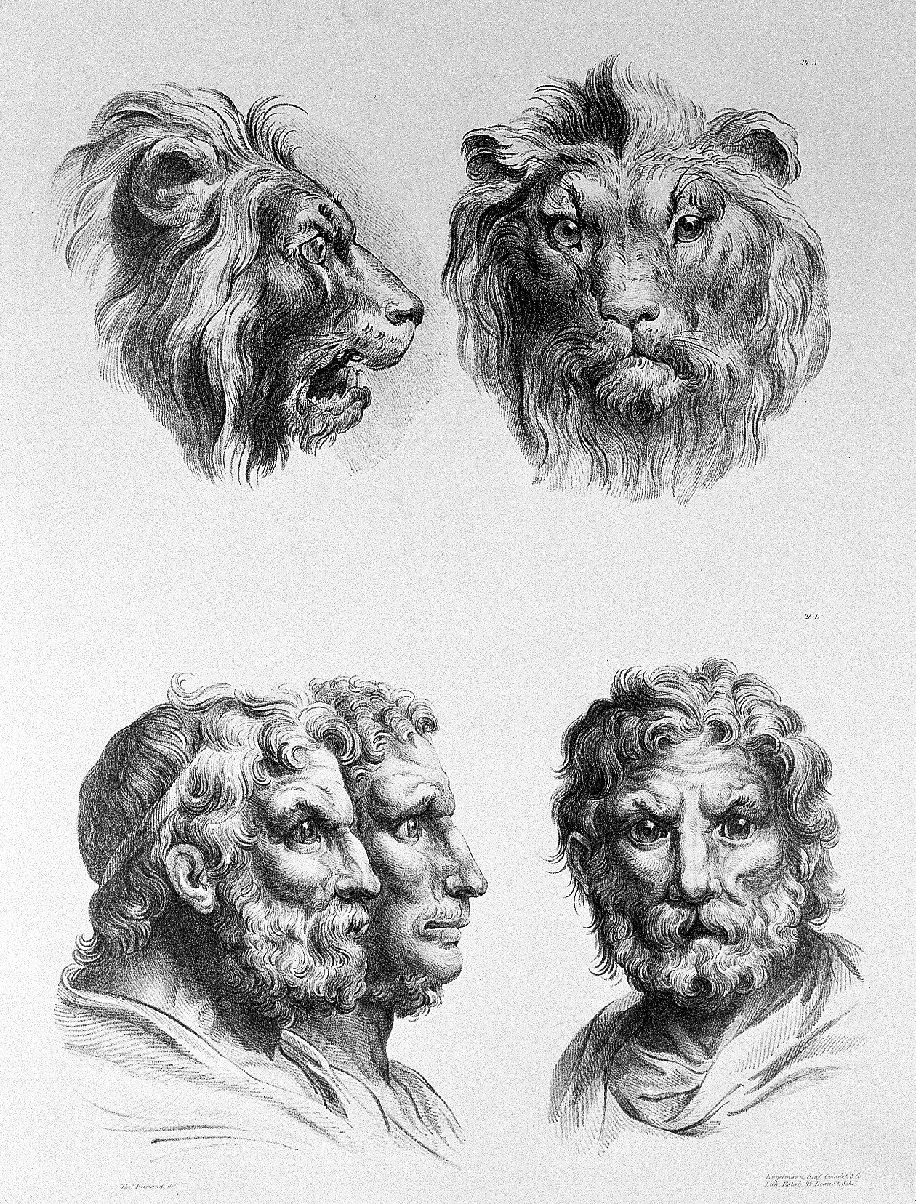
Physiognomy is een pseudowetenschap
Notes:
Physiognomy
Een pseudowetenschap die de link legt tussen lichamelijke kenmerken en persoonlijkheid.

Slide 18
2.2. Psychoanalyse
Notes:
De visie op persoonlijkheid in de psychoanalyse

Slide 19
Freudiaanse termen duiken her en der op in onze taal: het onbewuste, verdringing, projectie, hysterisch, trauma, …
Dagelijks taalgebruik

Slide 20
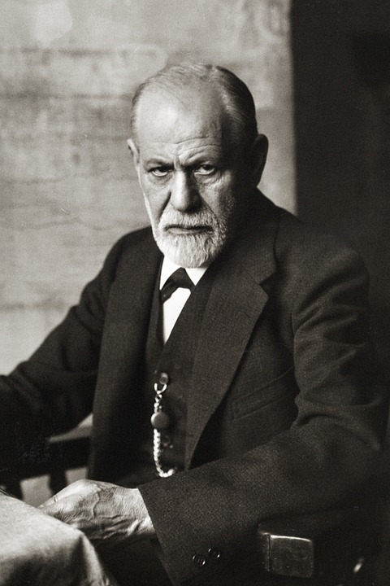
Wat was psychoanalyse ook al weer?
Notes:
Herinner je nog de visie van de psychoanalyse…
Idee?
Persoonlijkheid en psychische stoornissen komen voort uit processen in het onbewuste.
Drang om de hele persoon te verklaren (the whole person).
Wat bepaalt gedrag?
Processen in onze onbewuste geest, en niet in het bewustzijn.
Wie?
Sigmund Freud en zijn volgelingen vanaf 1900
Freud is bekend van zijn droomanalyses, Oedipus-complex, … .

Slide 21
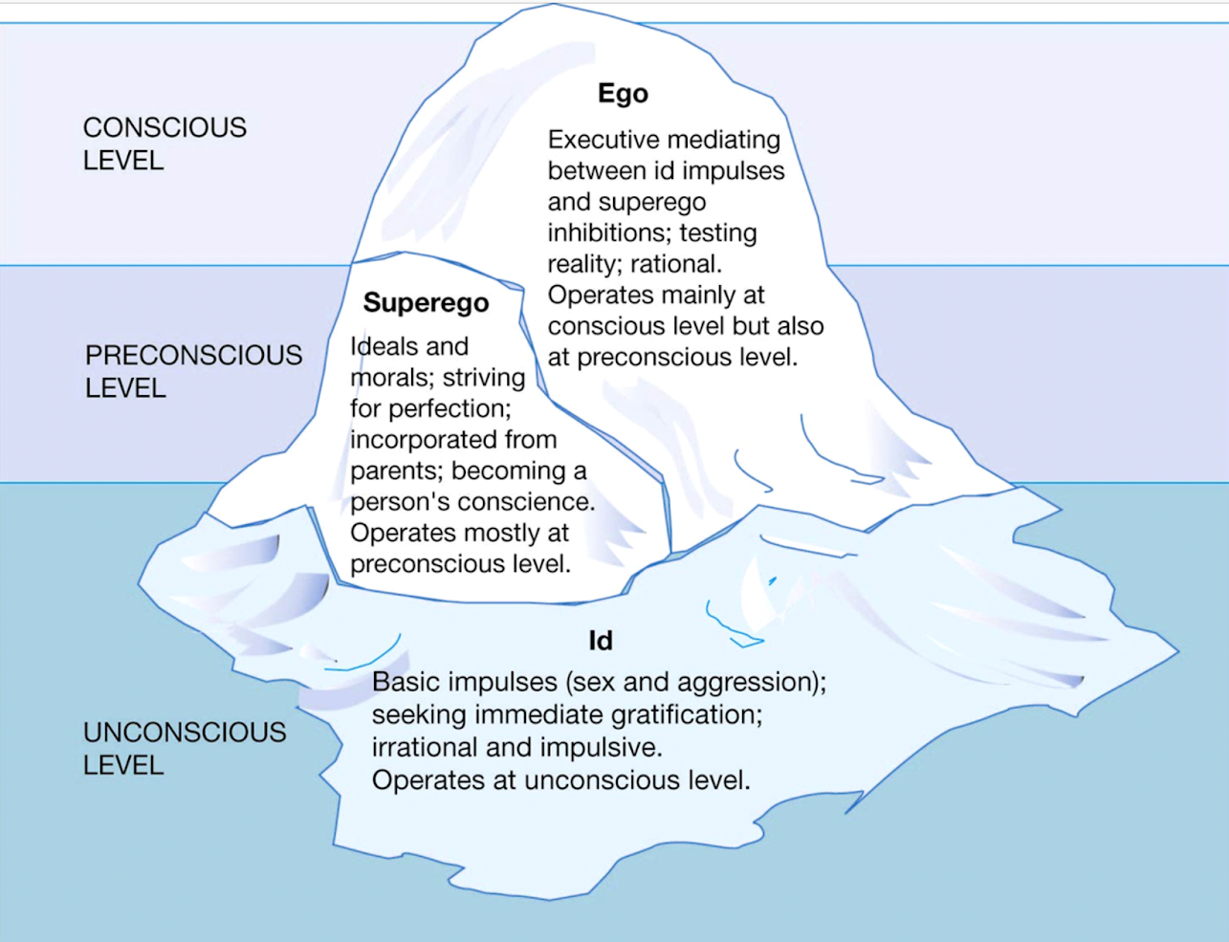
2.2.1. Freuds visie op persoonlijkheid
Notes:
Persoonlijkheid bestaat uit 3 delen: Id, Ego en superego.
Deze 3 delen kunnen onderling in conflict komen.
Bijvoorbeeld het ego wordt geconfronteerd met een overweldigende boosheid uit het id.
Id: een reservoir vol driften en verlangens die we bij geboorte hebben.
Deze driften zijn seksueel en agressief van aard.
Maar je leert door omgang met je ouders steeds meer grip en controle te krijgen op je id.
Er ontwikkelt zich op die manier een ego.
Het ego is het centrale, besturende deel van de persoonlijkheid.
Het ego houdt het id onder controle.
Het ego zorgt dat driften op een gezonde, acceptabele manier tot uiting komen.
Het ego zet ‘verkeerde impulsen’ van het id om in sociaal aanvaardbaar gedrag (=sublimeren).
Het ego is het realiteitsprincipe, het id het lustprincipe.
Het superego of Über-Ich ontwikkelt zich gaandeweg uit het ego.
Vanaf de kleutertijd ontwikkelt het superego zich.
Het is een soort geweten, de verinnerlijkte ouderlijke verboden en geboden.
Het superego bestaat uit de idealen die je voor je zelf hebt.

Slide 22
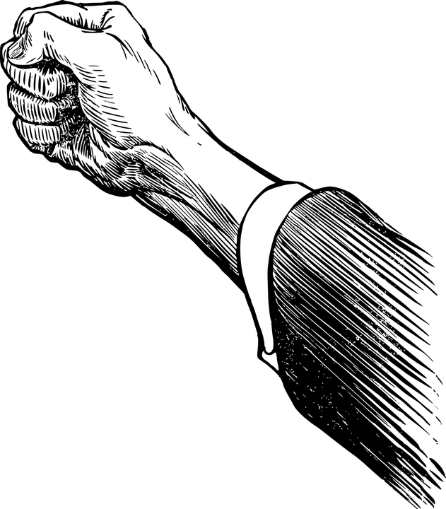
Agressie
Notes:
Je kunt de drift hebben om iemand te slaan vanuit het id.
Het ego zorgt ervoor dat hiertegen maatregelen genomen worden door de woede te verdringen, op een ander te projecteren, of af te reageren in sport of andere activiteiten.
Het ego heeft daarbij steun van het superego, als innerlijke stem: “dit kan niet.”

Slide 23
Mens = conflictwezen
Mens = driftwezen
Mens = psychisch gedetermineerd
Freud zegt…
Notes:
Op 6 jaar is onze persoonlijkheid volgens Freud gevormd.
Daarna zijn essentiële veranderingen op latere leeftijd niet meer mogelijk.

Slide 24
Orale fase
Anale fase
Fallische fase
Latente fase
Genitale fase
5 fasen van de kinderlijke ontwikkeling volgens Freud
Notes:
Orale fase
Kind beleeft de eerste jaren lust en onlust via de mond (eten, drinken, sabbelen, bijten).
Het kind leert vertrouwen op de volwassene.
Het kind zoekt veiligheid bij de verzorgende.
Anale fase
Het kind vindt plezier in pipi en kaka.
Het kind ontwikkelt eigen wil en een zekere zelfstandigheid.
Fallische fase
Kind leert eigen geslachtsorgaan kennen.
Een eerste experimenten met lust doen zich voor.
Oedipuscomplex.
Latente fase
Seksuele lusten gaan een tijdje ondergronds.
Kind richt zich volop op de buitenwereld en het verwerven van kennis op school.
Genitale fase
Kind wordt 12 jaar.
Geslachtsrijpheid komt in zicht.
De zoektocht naar het aangaan van een stabiele relatie is ingezet.

Slide 25
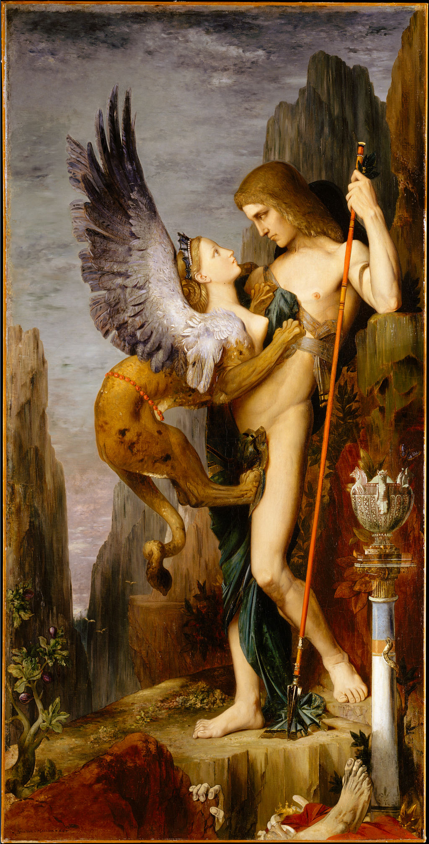
Oedipuscomplex
Notes:
Bij Oedipus zelf is echter geen sprake van een oedipuscomplex: hij doodt zijn vader en huwt zijn moeder niet door een verborgen verlangen, maar als gevolg van onwetendheid en het noodlot.

Slide 26
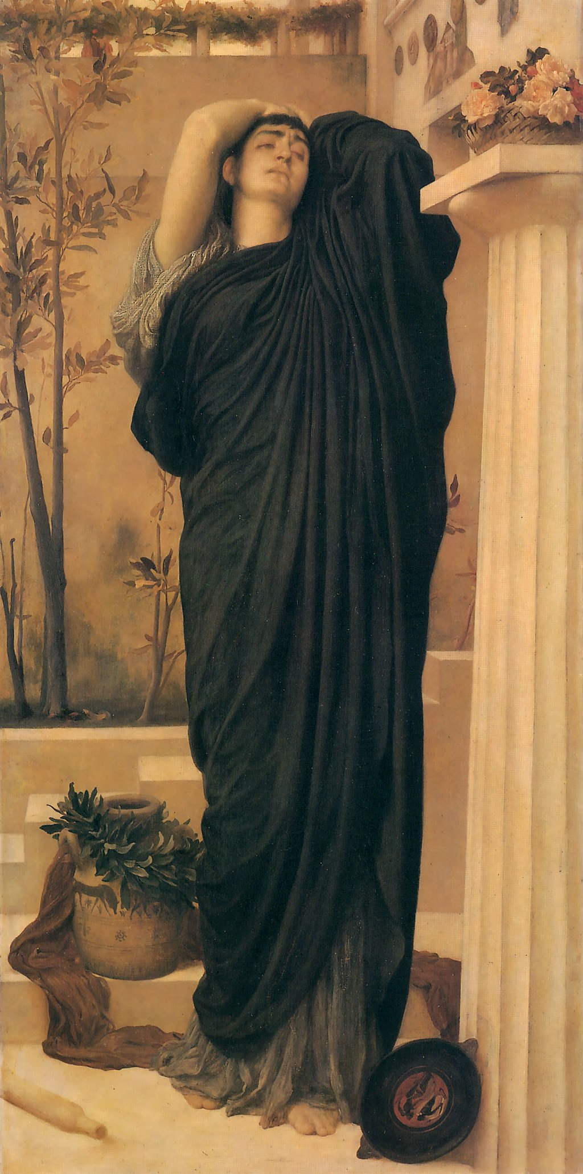
Elektracomplex
Notes:
Bij het meisje doet zich het omgekeerde Oedipuscomplex voor:
Ze richt zich op de vader en ontwikkelt haatgevoelens jegens haar moeder.
*penisnijd: het meisje dat haar moeder verantwoordelijk stelt voor het ontbreken van een penis.
Meisjes zouden om die reden afgunstig zijn op jongens en mannen vanwege hun geslachtsorgaan.

Slide 27
Het
onbewuste
Notes:
Onbewuste drijfveren (zoals agressie en seksuele driften) hebben een belangrijke invloed op onze persoonlijkheid en op ons gedrag.
Bewijzen die Freud aanhaalt voor het bestaan van het onbewuste.
*Dromen
*’hysterische’ verlammingen
*Fehlleistung of ongewenste vergissingen
Freud ziet in het onbewuste negatieve, bedreigende krachten.

Slide 28
Het collectief
onbewuste
Notes:
Een andere psychoanalyticus (Carl Jung) sprak ook over een collectief onbewuste.
Dat is een onbewuste dat wij delen met anderen.
Het terugkomen van dezelfde verhalen, mythen en symbolen zouden voor Jung daar bewijzen voor zijn.

Slide 29
2.3. Neofreudianen
Notes:
Neofreudianen (Erikson en Horney) benadrukken het belang van culturele factoren bij de ontwikkeling van de persoonlijkheid.
Cultureel antropologen hebben aangetoond dat er culturen zijn waar het Oedipuscomplex niet voorkomt.
Andere culturen kennen dan weer geen latente fase.
Belangrijk verschil met Freud: de ontwikkeling van de mens gaat het hele leven door.

Slide 30
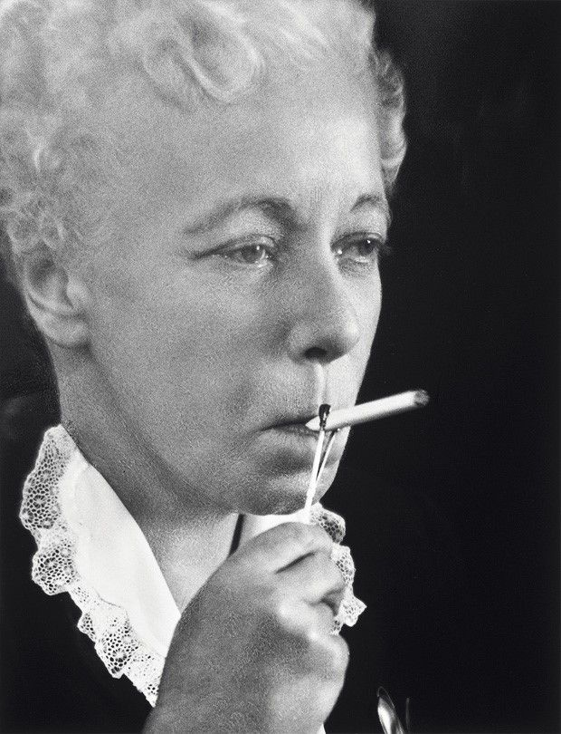
Karen Horney
Notes:
Horney was het niet helemaal eens met Freud.
*angst (gevoel van onzekerheid) is veel belangrijker dan de seksuele drift
*vrouwen kennen geen penisnijd
*mannen kennen baarmoedernijd
*hecht veel belang aan de gevolgen van ‘ouderlijke onverschilligheid’ en het ontstaan van neurosen.
Neurose
Een neurose is in de psychoanalytische theorie een structureel ineffectieve manier van omgaan met problemen.
Voorbeeld: hysterie (een theatrale persoonlijkheidsstoornis)

Slide 31
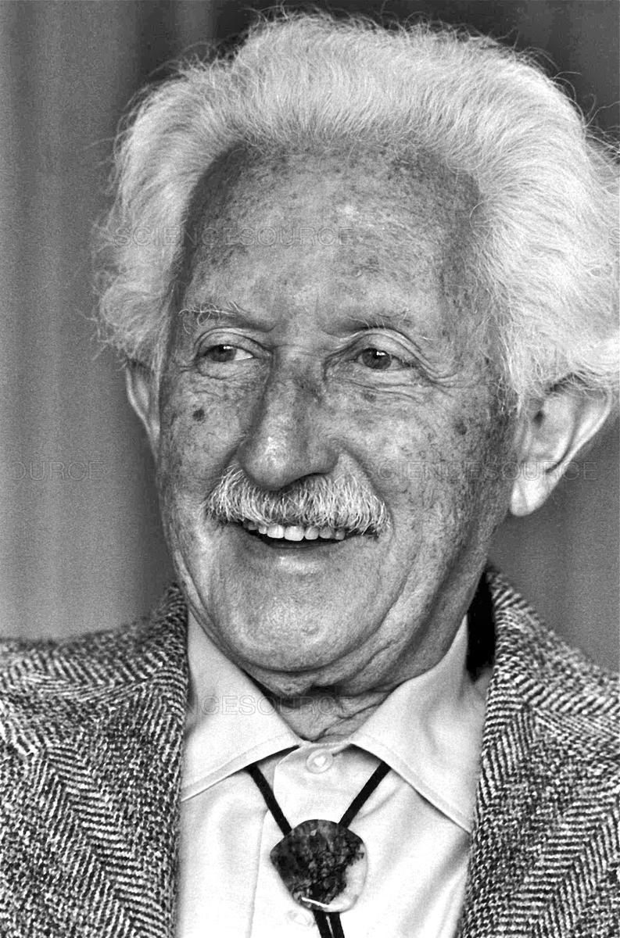
Erik Erikson
Notes:
Erikson deed onderzoek bij de Sioux-indianen en Yurok-indianen.
Hij zag grote verschillen tussen beide indianengroepen.
Die grote verschillen waren voor Erikson bewijs voor het feit dat mensen niet enkel tijdens de eerste 6 levensjaren in ontwikkeling zijn, maar gedurende het hele leven.
BELANGRIJK!
Herstel is mogelijk.
Mensen kunnen bijvoorbeeld een minderwaardigheidscomplex uit de jeugdjaren kwijtraken.

Slide 32
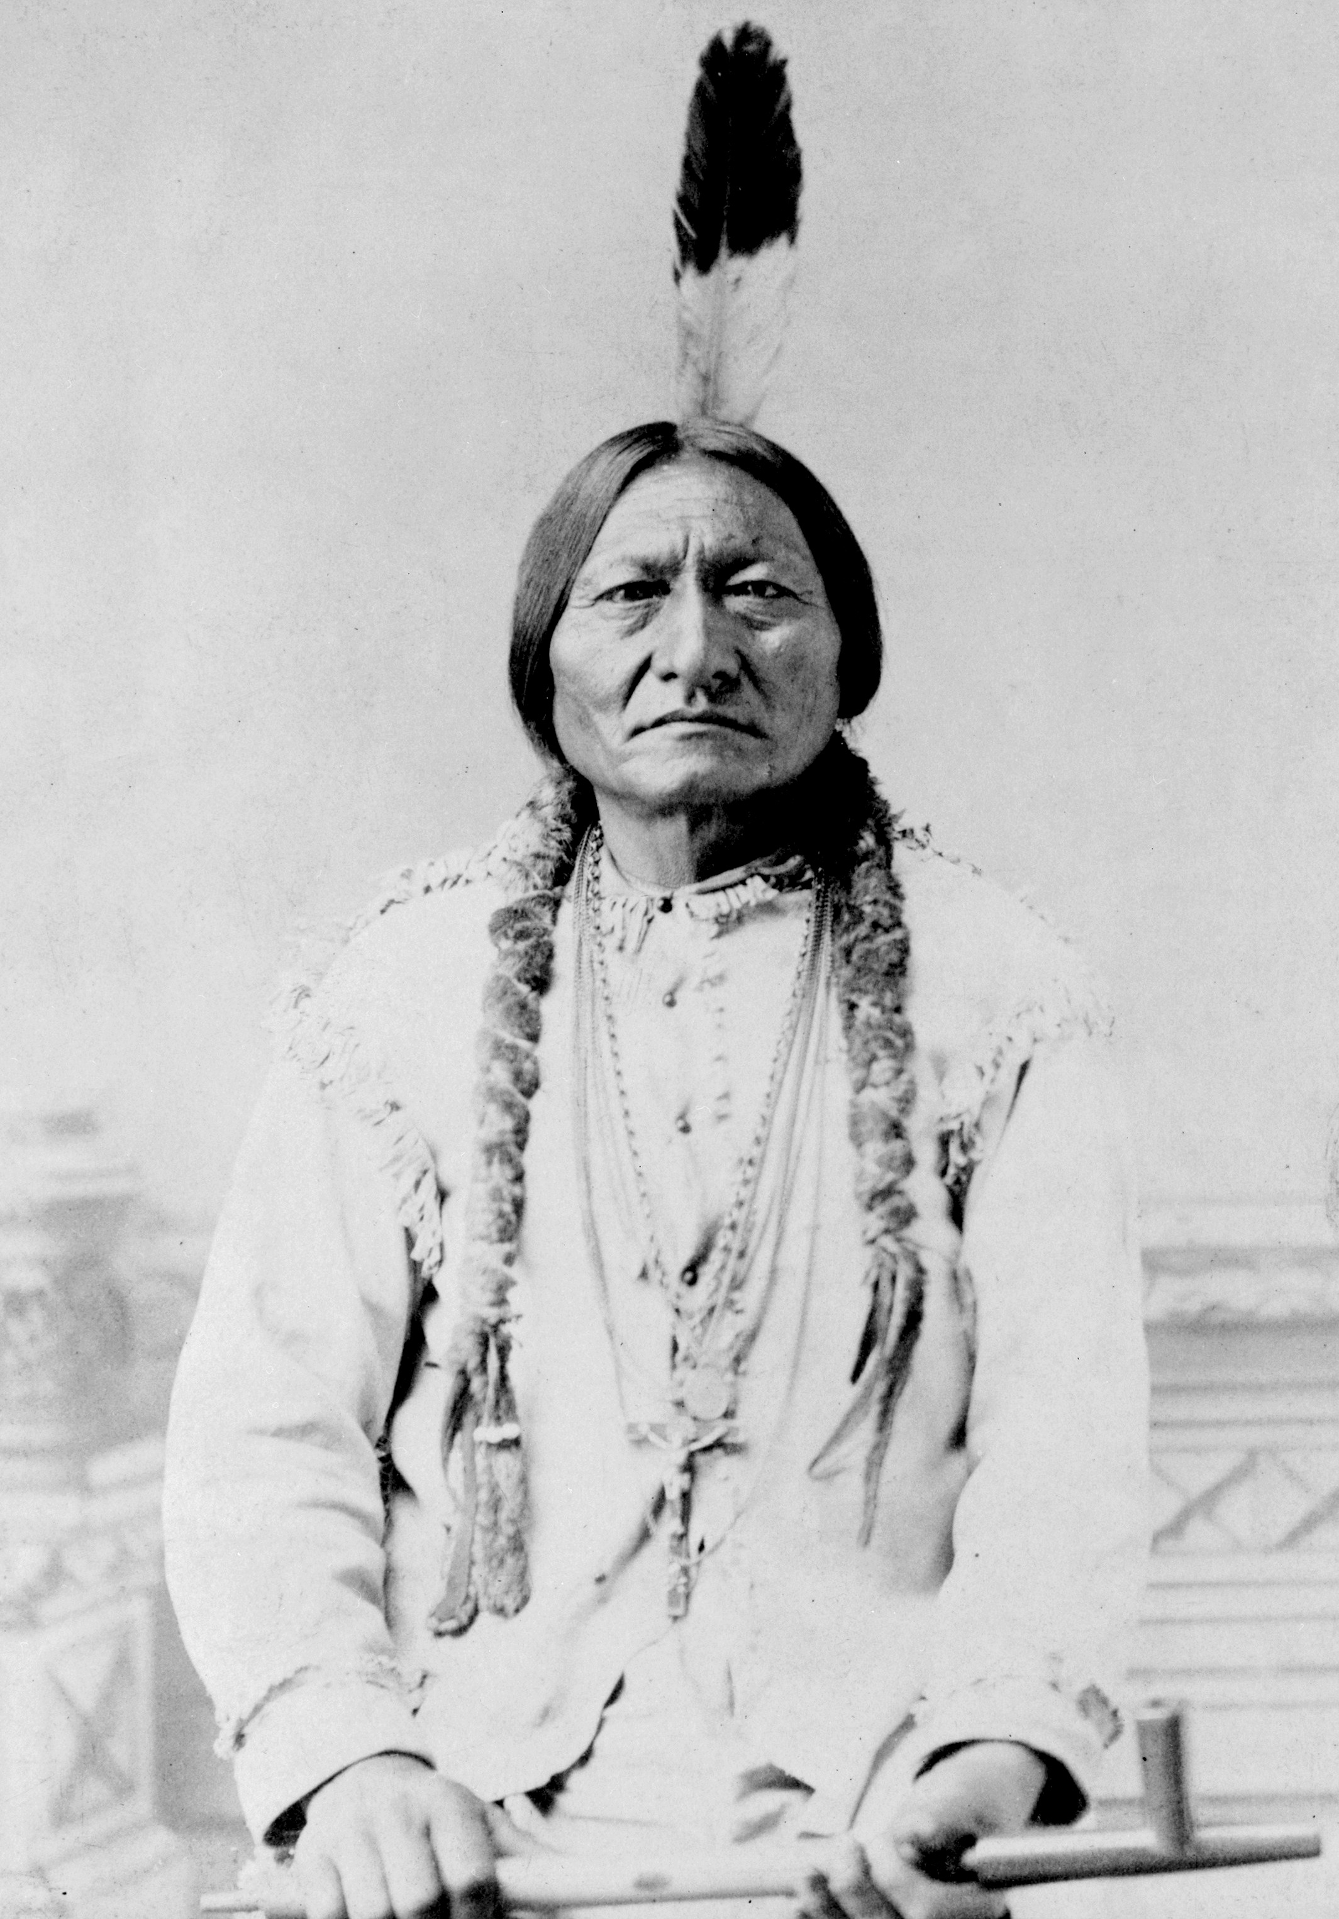
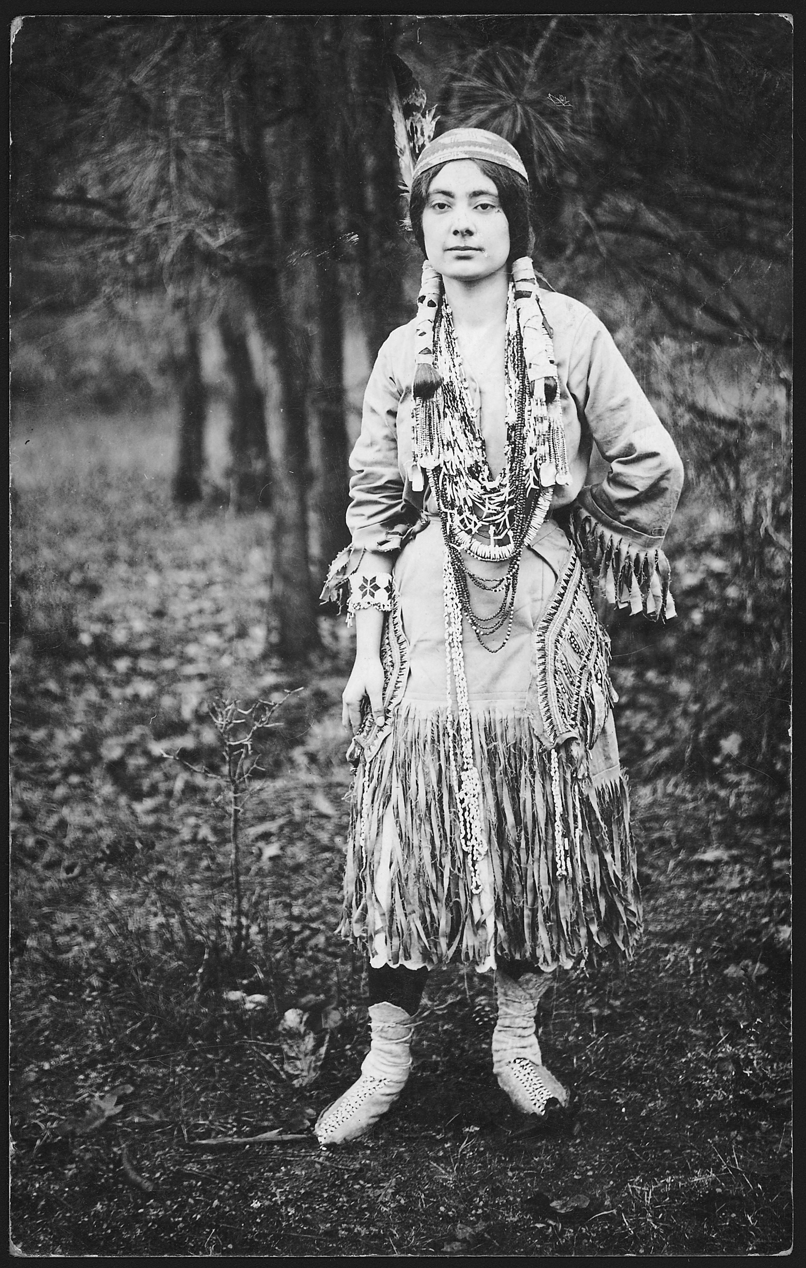
Notes:
Bij de Sioux-indianen worden kinderen geleerd hard, trots en edelmoedig te zijn.
Yurok-indianen leren hun kinderen netjes en zuinig te zijn.

Slide 33
Vertrouwen-wantrouwen (0-1)
Zelfstandigheid-schaamte en twijfel (1-3)
Initiatief-schuldgevoel (3-6)
Vlijt-minderwaardigheid (6-11)
Identiteit-rolverwarring (12-20)
Intimiteit-isolatie (18-30)
Generativiteit-stagnatie (30-60)
Integratie-wanhoop (60+)
2.3.1. Ontwikkelingsfasen volgens Erikson
Notes:
Volgens Erikson gaat de ontwikkeling van de mens ook door na de kinderjaren (in tegenstelling tot wat Freud zegt).
Erikson beschrijft niet alleen de ontwikkeling van het kind, maar ook van de volwassene.
Die ontwikkeling bevat 9 fases die telkens volgens een bepaalde schaal bereikt worden.
Zo is de eerste fase (0-1 jaar) in de ontwikkeling van de mens een afwegen tussen vertrouwen en wantrouwen.
Vertrouwen-wantrouwen (0-1,5 jaar): in de prille kinderjaren ontstaat de hechting met onze moeder. Als die goed verloopt, durven we later in ons leven anderen te vertrouwen.
Zelfstandigheid-schaamte en twijfel (1,5-3 jaar): in deze fase leren we onszelf beheersen en zelf dingen voor elkaar te krijgen. Wanneer onze ouders ons te veel beschermen en we te weinig zelf mogen doen, of als we belachelijk worden gemaakt wanneer ons iets niet lukt, krijgen we later in ons leven de neiging snel aan onszelf te gaan twijfelen, en durven we minder autonoom te opereren.
Initiatief-schuldgevoel (3-6 jaar): in deze fase leren we zelf initiatief nemen, een doel stellen en daar naartoe werken. Als onze ouders ons hier niet in aanmoedigen of ons ontmoedigen, zullen we later in ons leven moeite blijven houden met initiatief nemen.
Vlijt-minderwaardigheid (6 jaar-puberteit): in deze periode leren we allerlei vaardigheden die we nodig hebben om succesvol te kunnen zijn in de maatschappij: niet alleen basale zaken als lezen en schrijven, maar ook verantwoordelijkheid nemen en met anderen opschieten.
Identiteit-rolverwarring (adolescentie): bij de overgang van kind naar volwassene gaan we door een identiteitscrisis: wie ben ik, wat wil ik? Als we geen duidelijk antwoord vinden op deze vragen, zullen we steeds op zoek blijven naar welke rol we nu eigenlijk hebben in het leven.
Intimiteit-isolatie (jongvolwassen): in deze fase gaan we betrokkenheid voelen bij ons werk en ontwikkelen we duurzame, intieme relaties. Als we daar niet in slagen, kampen we met gevoelens van afzondering en eenzaamheid.
Generativiteit-stagnatie (middelbare leeftijd): dit is onze meest productieve periode: we brengen kinderen groot, maken carrière en helpen anderen. Het is de fase waarin we onze levensdoelen waarmaken. Slagen we hier niet in, dan raken we in onszelf gekeerd en stagneren we in onze ontwikkeling.
Integratie-wanhoop (ouderdom): we hebben het gevoel dat ons leven betekenis heeft gehad, kijken er met tevredenheid op terug en accepteren de naderende dood. Kijken we echter met spijt terug en blijven we treuren om mislukkingen en gemiste kansen, dan zullen we de dood niet kunnen accepteren.

Slide 34
“Onbewuste, automatische reacties die je beschermen tegen het ervaren van te grote spanning, pijn of sterke emoties.”
2.3.2. Belangrijke afweermechanismen
Notes:
De dochter van Freud, Anna Freud, heeft het over een aantal afweermechanismen of defensiemechanismen.
https://www.theschooloflife.com/amsterdam/blog/hoe-we-onszelf-voor-de-gek-houden-om-niet-gek-te-worden/

Slide 35
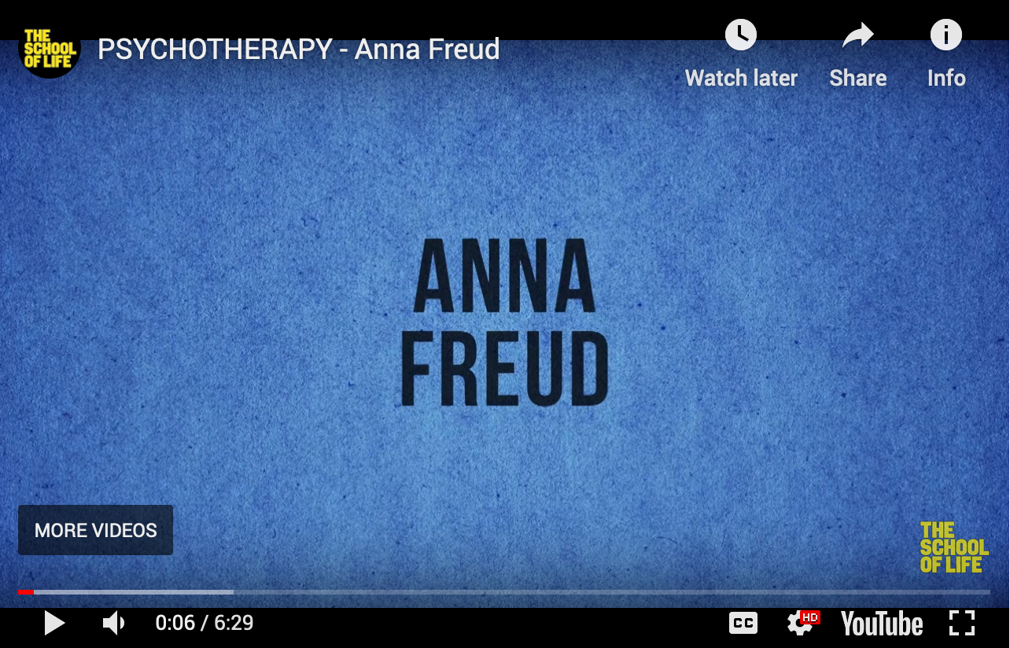
Notes:
https://www.youtube.com/watch?time_continue=9&v=v80Nd8w1uts

Slide 36
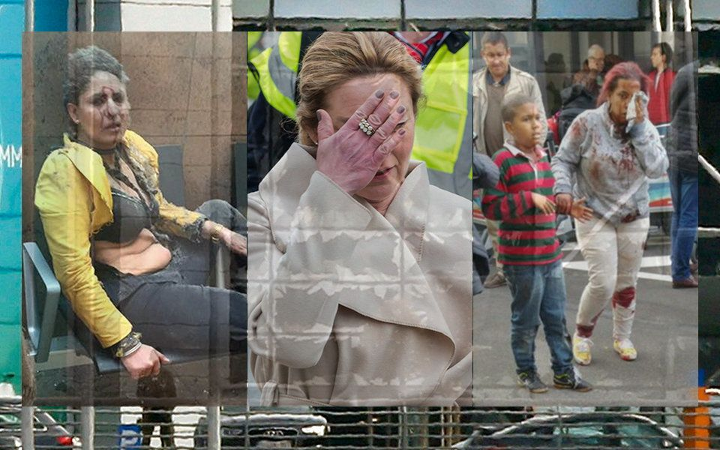
Verdringing
Notes:
We geven niet toe dat er een probleem is
We denken dingen als: ik houd ervan om veel te drinken en soms houd ik daar een kater aan over, maar ik drink niet te veel.
Of: ik heb behoorlijk wat geld uitgegeven, maar niet meer dan andere mensen; ik zou niet zeggen dat ik financieel onverantwoordelijk ben.
Als andere mensen (familieleden, vrienden, partner) proberen ons toe te laten geven dat er een probleem is, reageren we meestal averechts.
Het onmiddellijke overlevingsmechanisme – het kortetermijninstinct om je goed te voelen over jezelf – is te ontkennen dat er een probleem is, want toegeven betekent dat we allerlei moeilijke en gênante dingen moeten doen om het op te lossen.
Maar ontkenning van het probleem belemmert de mogelijkheid er op de lange termijn mee om te kunnen gaan.
Ontkennen is niet hetzelfde als liegen.
Dit afweermechanisme is als een rookgordijn dat het heel moeilijk voor ons maakt om te zien wat er in ons leven aan de hand is.

Slide 37
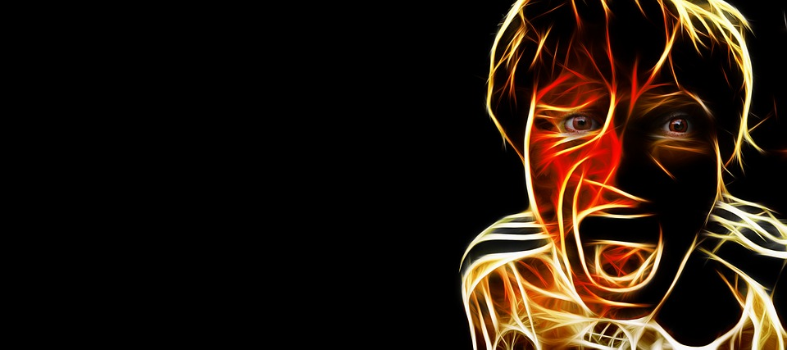
Projectie
Notes:
We herkennen een negatief gevoel, maar in plaats van in te zien dat het onze eigen negatieve emotie is, schrijven we het toe aan iemand anders (we projecteren het op iemand anders).
Dit klinkt misschien vreemd en gecompliceerd, maar het komt vaak voor.
Voorbeeld
Je krijgt een brief waarop staat dat de baas je persoonlijk wil spreken over iets ingrijpends.
Je eerste reactie is misschien dat je denkt dat hij je gaat ontslaan, dat hij gaat uitleggen hoe hij iets verschrikkelijks over je heeft ontdekt.
In je verbeelding is hij koel, autoritair en heel kwaad.
Wanneer je echter bij je baas komt, krijg je alleen maar wat belangrijke informatie over een nieuw contract dat in de maak is.
Dus alle emoties – de angst, de afstandelijkheid, de rancuneuze woede – zijn eigenlijk van jou.
Je hebt ze zelf op je baas geprojecteerd.
Je hebt je eigen negatieve gevoelens, waarvan je niet wilde erkennen dat je ze had, aan iemand anders toebedacht.
In plaats van heel gefrustreerd te zijn over jezelf (een hoogst ongemakkelijk gevoel), kun je je onterecht behandeld voelen (een gemakkelijker gevoel).

Slide 38
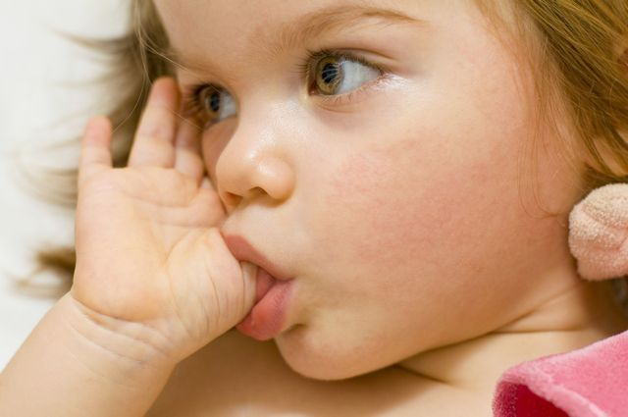
Regressie
Notes:
Onze kindertijd lijkt – terugkijkend tenminste – een veilige tijd.
Als kind werd je tegen verantwoordelijkheid beschermd.
Er werd niet van je verwacht dat je het allemaal begreep, dat je moeilijke beslissingen nam, dat je consistent was, of dat je goed kon uitleggen wat er mis was.
In geval van regressie als verdedigingsmiddel word je in sommige belangrijke opzichten weer kind.
Je kunt bijvoorbeeld heel vaak twijfelen in plaats van een beslissing te nemen en daar de verantwoordelijkheid voor te dragen.
Een typerend kenmerk van regressie, of terugval, is de overtuiging dat problemen altijd de schuld van anderen zijn.
Het is een strategische terugkeer naar de kinderlijke overtuiging dat de ouders de baas zijn over de wereld en alles kunnen.
Dus als er iets fout gaat, kunnen en moeten zij het oplossen.
En degene die nooit ergens van beschuldigd kan worden, is natuurlijk het kind.
Een driftbui is een typisch regressief verdedigingsmechanisme.
In plaats van een oplossing te vinden voor een probleem, probeert men (volgens de logica van het kind) het probleem op te lossen door boos te worden.
Maar baby’s móéten wel om hulp vragen door te huilen, te schreeuwen en met hun vuistjes te slaan.
Ze kunnen niet anders.
Dus de driftbui betekent eigenlijk: ik kan niet verantwoordelijk zijn voor deze situatie.
Je moet me helpen, want ik ben nog maar een baby.

Slide 39
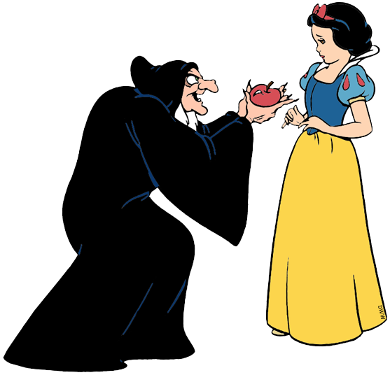
Overdekking door het tegendeel
Notes:
Een vrouw met overdreven sterke agressieve impulsen kan zich overdreven lief voordoen.
Een jongen die bang is doet misschien heel stoer.
Overdekking door het tegendeel is het tonen van gedrag dat tegenovergesteld is aan het gedrag dat hoort bij bepaalde impulsen of behoeften.

Slide 40
Rationalisatie
Notes:
Rationalisering is een intelligent klinkend excuus voor onze daden, dat erop gericht is de conclusie te krijgen die we voor ons gevoel nodig hebben: dat we onschuldig, aardig en respectabel zijn.
Rationalisatie is het wegredeneren van nare emoties.
Voorbeeld:
Een typische vorm van rationalisering is het bagatelliseren van dingen die we niet hebben maar heimelijk wel zouden willen.
Voorbeeld:
Na te zijn afgewezen voor een baan zal een defensief rationaliserend persoon zeggen:
‘Het was een saai bedrijf’ of ‘Ik wilde die baan eigenlijk toch niet’.
Terwijl hij in werkelijkheid die baan heel graag wilde hebben.
Het is niet de beoordeling van de voordelen van de baan die tot deze conclusie hebben geleid, maar de dringende behoefte om je gevoel van eigenwaarde te beschermen.

Slide 41
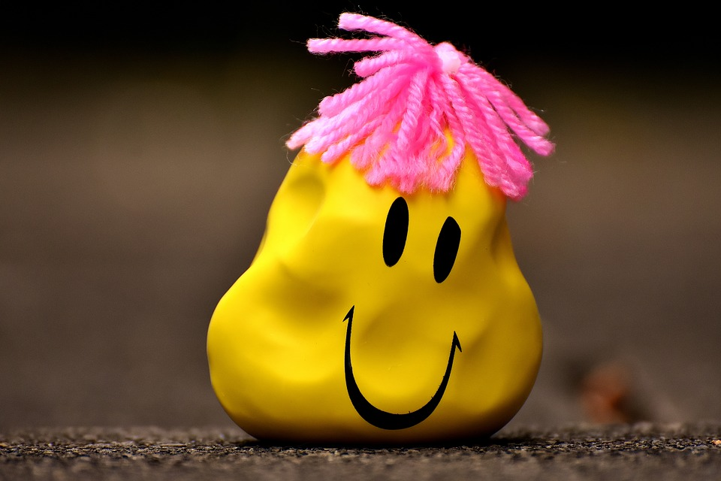
Verplaatsing
Notes:
Verschuiving of verplaatsing is het afschuiven van een (meestal agressief) verlangen op iemand anders.
Dit gedrag wordt vaak opgewekt door een persoon die als een dreiging op ons overkomt.
We reageren door onze gevoelens op iets of iemand anders te richten die we veiliger de schuld kunnen geven.
Voorbeeld:
Een typisch geval is iemand die zich bedreigd voelt door zijn baas en dan bij thuiskomst tegen zijn partner schreeuwt.

Slide 42
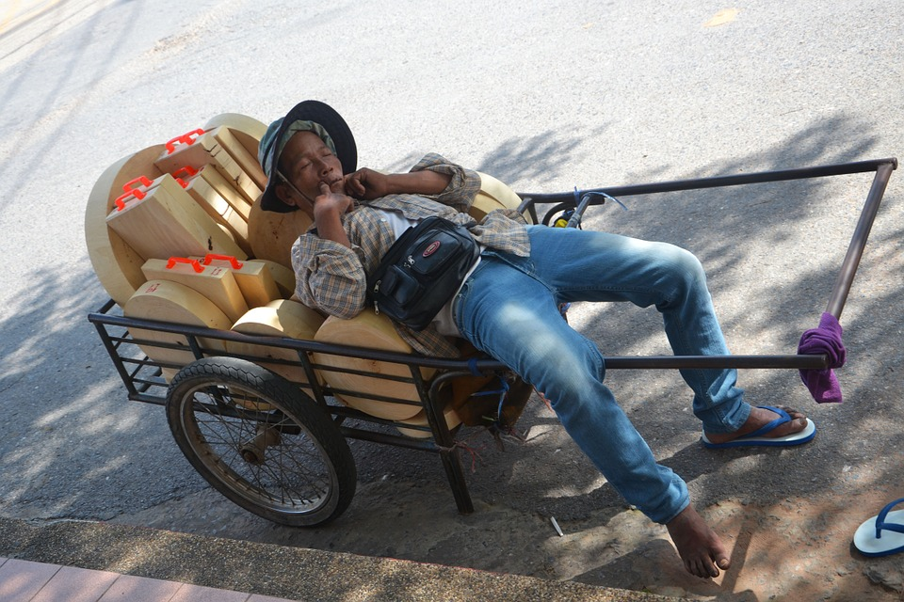
Vluchtgedrag
Notes:
Op zoek gaan naar afleiding of een andere prikkel in de hoop ongewenste emoties kwijt te raken.
Voorbeeld:
Escapisme.

Slide 43
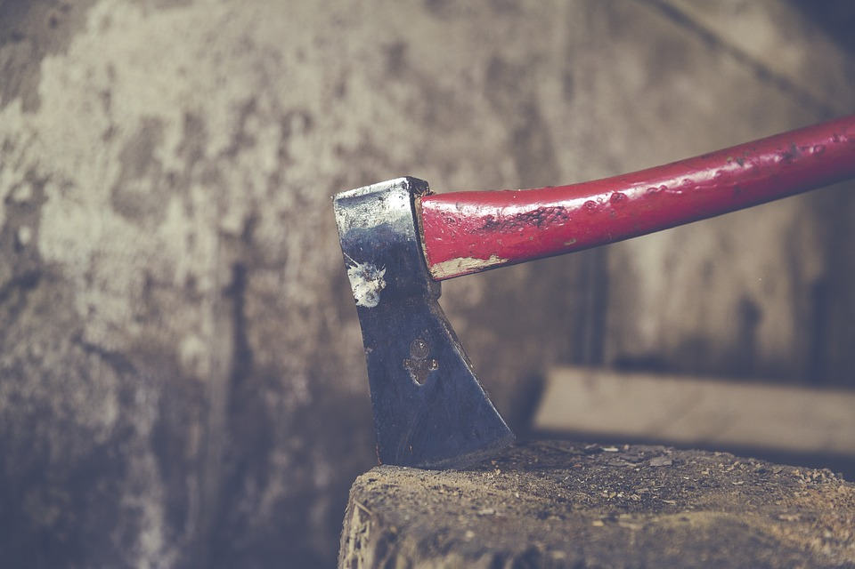
sublimatie
Notes:
Zoals eerder gezegd in een vorige presentatie:
Sublimeren is onbewuste lusten en driften omzetten in sociaal geaccepteerd gedrag (voorbeeld agressie gebruiken om hout te hakken ipv die agressie uit te werken op iemand)
Dat wil zeggen, onaanvaardbare gedachten of emoties in ‘betere’ en idealiter constructievere banen leiden.
Voorbeeld:
Veel musici hebben negatieve ervaringen in het leven – zoals een drugsverslaving, sociale problemen, familieproblemen enzovoort – in populaire en gedenkwaardige uitvoeringen en songs omgezet, die veel mensen inspiratie en energie hebben gegeven.
Een kunstenaar als Vincent van Gogh, die psychische problemen had en met een absintverslaving worstelde waardoor hij zichzelf een oor afsneed, kon zijn problemen in zijn kunst kwijt en intens gedenkwaardige beelden scheppen.
Kunst geeft ons de opmerkelijkste voorbeelden van andere mogelijkheden.
De agressieve impuls om iedereen te vertellen wat hij moet doen en om zonder terughoudendheid je wil op te leggen, zou gesublimeerd kunnen worden tot de vastbeslotenheid om werk te maken dat accuraat en indrukwekkend is.
Voorbeeld:
Een fascistische impuls kan herleid worden tot de sociaal nuttige ambitie om orde en samenhang te creëren.

Slide 44
Defensive routines
Notes:
De afweermechanismen die we hierboven hebben opgesomd kunnen het leren belemmeren.
Soms leidt dat tot weerstand tegen veranderingen.
Men spreekt over defensive routines.
Het zijn verdedigende gewoontes die het systeem ondermijnen.
Groepen kunnen zich bijvoorbeeld erg afhankelijk opstellen ten opzichte van een leider.
Mensen die zich bedreigd voelen kunnen zich erg competitief opstellen tegenover andere groepen (vechtgedrag)
“Defensive routines are the policies or actions we put in place to prevent ourselves and our organizations from experiencing embarrassment or threat.
The unintended consequence of these defensive routines is that they also prevent anyone from identifying and thereby reducing the causes of the embarrassment or threat.” (Argyris, 1991)
Argyris (1993) states that a defensive routine is any action or strategy, that prevents individuals, groups or organizations from experiencing threat or embarrassment.
Defensive reasoning is a self-protective, ego-defense mechanism that block learning and knowledge creation
People who are acting defensively are essentially trying to protect themselves from feeling a certain uncomfortable way, and from viewing themselves as a failure or otherwise in a negative light.

Slide 45
2.3.3. Hedendaagse psychologie en psychoanalyse
Notes:
Moderne psychoanalytici voegen elementen toe aan de freudiaanse theorie.
Ze wijzen hier vooral op het belang van de vroege jeugdjaren, de jaren voor het Oedipuscomplex of pre-oedipale fase.
Belangrijk voor deze fase zijn: separatie (scheiding) en individuatie.
Het kind doet zijn eerste ervaringen op met de afwezigheid van de ouder (separatie) en het ervaren van het alleen zijn op de wereld (individuatie).

Slide 46
2.4. Het beschrijven van de persoonlijkheid
Notes:
We hebben in onze taal veel woorden om iemand te karakteriseren.
We gebruiken woorden als streng, sportief, leuk, … en andere adjectieven.
Meestal gaat dit over woorden die tijdelijk gedrag benoemen: ik ben nu blij, maar gisteren was ik verdrietig.
Persoonlijkheidskenmerken zijn eerder stabieler en minder veranderlijk.
Psychologen gaan op zoek naar een set woorden of begrippen om iemands kern te beschrijven.
Het gaat om een beschrijving die het meest treffend is voor een persoon.

Slide 47
Het begrip temperament
Notes:
Wat is temperament in het kader van persoonlijkheid?

Slide 48
“Biologisch bepaalde disposities die de overheersende stemming van een persoon bepalen”
Hogan et al (1996)
Wat is temperament?
Notes:
Wat is het verschil tussen temperament en karakter?
Temperament is de basis van onze persoonlijkheid en zit diep in onze biologische aard geworteld.
Karakter rust op de basis van het temperament en heeft een meerdimensionale structuur, ontwikkelt zich later en wordt sterk beïnvloed door ervaringen en psychologische processen in de persoon.
*een dispositie is een ‘patroon’
Zo gaan we van een baby eerder spreken over zijn of haar temperament (optimistisch, opvliegend, melancholisch…). We zien ons echter pas op latere leeftijd van het individu in staat om van een karakter te spreken.

Slide 49
MELANCHOLISCH
CHOLERISCH
FLEGMATISCH
SANGUINISCH
Temperamenten in de Klassieke Oudheid
Notes:
Ruim 2000 jaar voor de komst van de psychologie als wetenschap maakte men een onderscheid tussen 4 temperamenten:
*melancholisch: depressief, neerslachtig (bron: milt)
*cholerisch: licht ontvlambaar (bron: lever)
*flegmatisch: traag (bron: hersenen)
*sanguinisch: optimistisch en monter (bron: hart)
Ons temperament werd in deze benadering gevormd door een specifieke verhouding tussen onze lichaamssappen.

Slide 50
FISHER TEMPERAMENT INVENTORY
Notes:
https://openpsychometrics.org/tests/FTI/

Slide 51
Persoonlijkheid als verzameling van persoonlijkheidstrekken

Slide 52
Het extraverte denktype
Het introverte denktype
Het extraverte gevoelstype
Het introverte gevoelstype
Het extraverte gewaarwordingstype
Het introverte gewaarwordingstype
Het extraverte intuïtieve type
Het introverte intuïtieve type
8 persoonlijkheidstypen van Jung

Slide 53
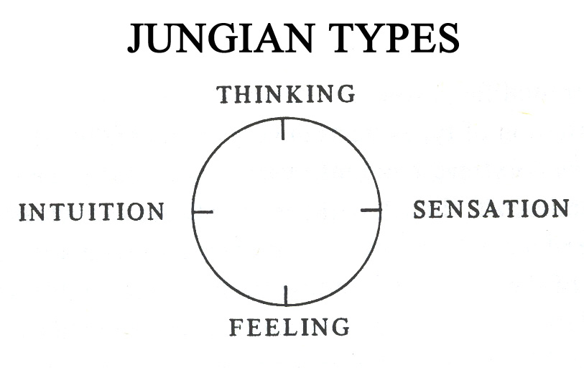
8 persoonlijkheidstypen van Jung

Slide 54
JUNGIAN TYPE SCALES
Notes:
https://openpsychometrics.org/tests/OEJTS/

Slide 55
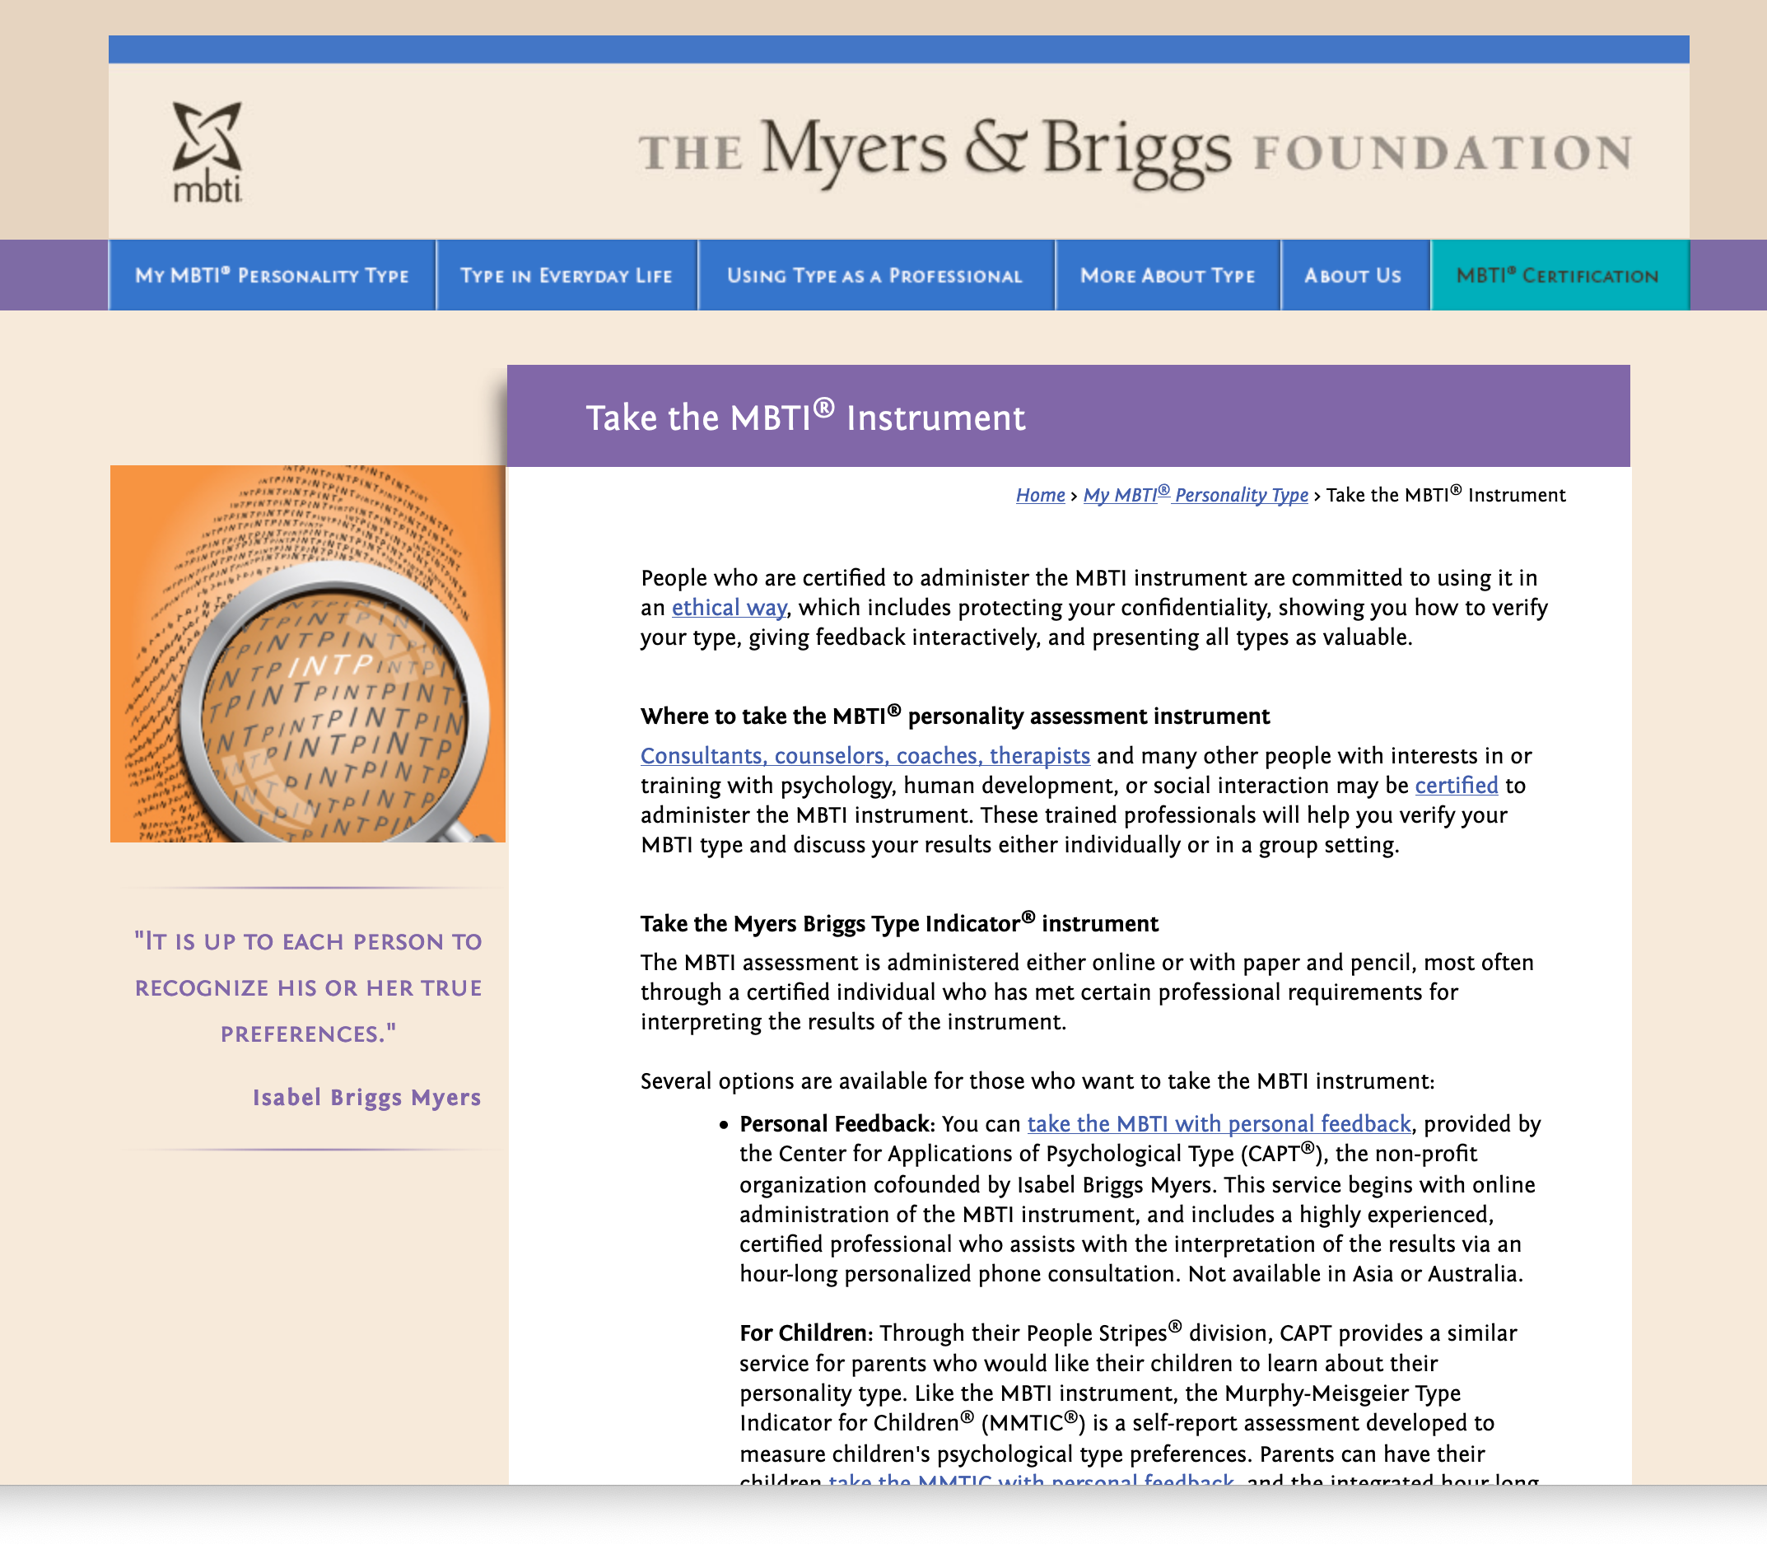
Myers Briggs Type Indicator (MBTI)
Notes:
Verschillende persoonlijkheidstesten?
Er zijn verschillende persoonlijkheidstesten in meer of mindere mate gebaseerd op het gedachtegoed van Jung.
Zo kan je kiezen voor de Myers-Briggs Type Indicator (MBTI) van Isabel Myers en Katharine Briggs, de Management Team Roles Indicator, de Type Dynamics Indicator, de Jungian Type Indicator, Insights Discovery en de Golden Personality Type Profiler.
BRON:
https://www.myersbriggs.org/my-mbti-personality-type/take-the-mbti-instrument/

Slide 56
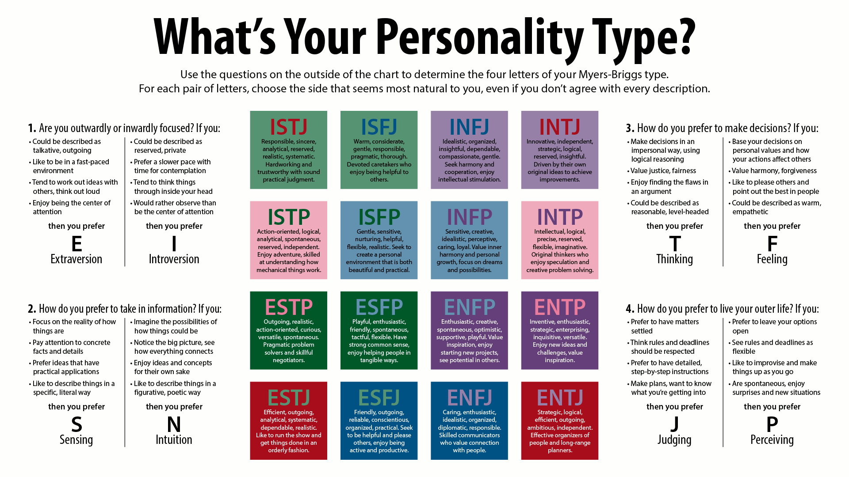
Myers Briggs Type Indicator (MBTI)
Notes:
16 persoonlijkheidstypen

Slide 57
Extraversie vs introversie
Vriendelijkheid vs onvriendelijkheid
Zorgvuldigheid vs nonchalance
Emotionele stabiliteit vs neuroticisme
Openheid voor ervaringen vs conventionaliteit
Traits of persoonlijkheidstrekken en The Big Five
Notes:
De studie van verschillen tussen mensen leidde tot het zoeken naar elementaire bouwstenen van de persoonlijkheid (persoonlijkheidstrekken)
The BIG FIVE
Gaat uit van 5 dimensies waarop mensen verschillen.
Op die dimensies kan je hoog of laag scoren of gemiddeld.
Het is een persoonlijkheidstest die iemands persoonlijkheid in kaart brengt op basis van traits of persoonlijkheidstrekken.
Door te werken met een schaalmodel krijg je een meer genuanceerd beeld van iemands persoonlijkheid.

Slide 58
The BIG FIVE
Notes:
Doe hier een deel van de test:
https://openpsychometrics.org/tests/IPIP-BFFM/

Slide 59
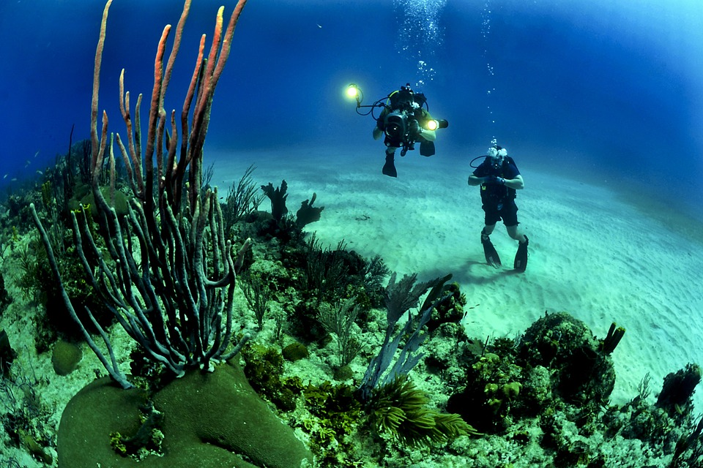
Is er een biologische basis voor The Big Five?
Notes:
Sommige traits van de Big Five hebben ook een biologische basis.
Dit wil zeggen dat het verschil tussen twee traits uit de Big Five soms ook biologisch vast te stellen is.
Introversie en extraversie bijvoorbeeld.
Introverte mensen:
*hebben hoger activatieniveau van het zenuwstelsel
*reageren sneller
*alerter
*minder snel afgeleid
*kunnen zich beter concentreren
*gevoeliger voor externe prikkeling (en sluiten zich daarom sneller af voor de buitenwereld)
*zouden ook een lagere pijngrens hebben (eerder pijn voelen)
Extraverte mensen:
*zoeken net meer prikkeling op
*kiezen eerder voor ‘gevaarlijke’ hobbies en beroepen
*werken in plekken waar met veel mensen samengewerkt wordt
Conclusie
Introversie en extraversie leiden tot andere voorkeuren, gedragingen, behoeften en attitudes

Slide 60
2.5. Humanistische psychologie
Notes:
Wat we al wisten van de vorige lessen…
Idee van de humanistische psychologie?
Psychologie moet nadruk leggen op menselijke groei en potentieel (zelfontplooiing en zelfactualisatie) ipv op psychische stoornissen (als reactie op de psychoanalyse)
Drang om de hele persoon te verklaren (the whole person), cf psychoanalyse.
Wat bepaalt gedrag?
Onze aangeboren behoefte om te groeien en ons potentieel zo goed mogelijk te verwezenlijken.
Je zelfbeeld en behoeften bepalen je gedachten, emoties en gedrag.
Wie?
Carl Rogers en Abraham Maslow (vanaf jaren ‘50 vorige eeuw)

Slide 61
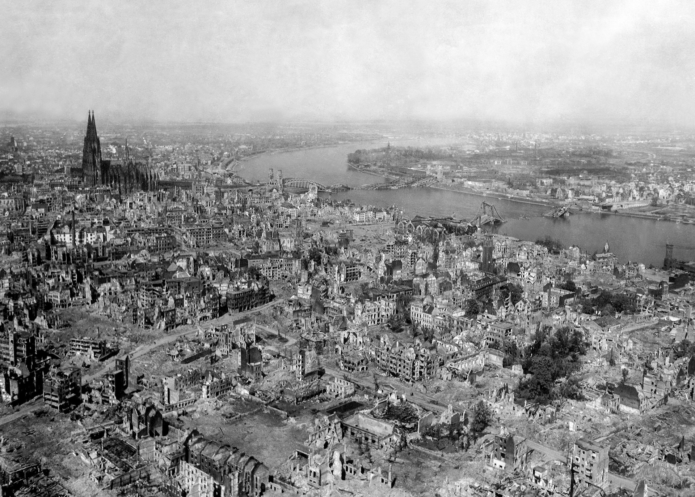
Uitgangspunten
Notes:
Humanistische psychologie kwam er in de nasleep van WOII.
Het moest hoop en optimisme brengen.
Daarom deze belangrijke uitgangspunten:
*Mensen worden gevormd door erfelijkheid en opvoeding maar bepalen ook wie ze zelf willen zijn (ze zijn in grote mate vrij om zelf keuzes te maken)
*Mensen hebben fundamentele behoeften die om bevrediging vragen
*Mensen zijn gericht op zelfactualisatie en -ontplooiing

Slide 62
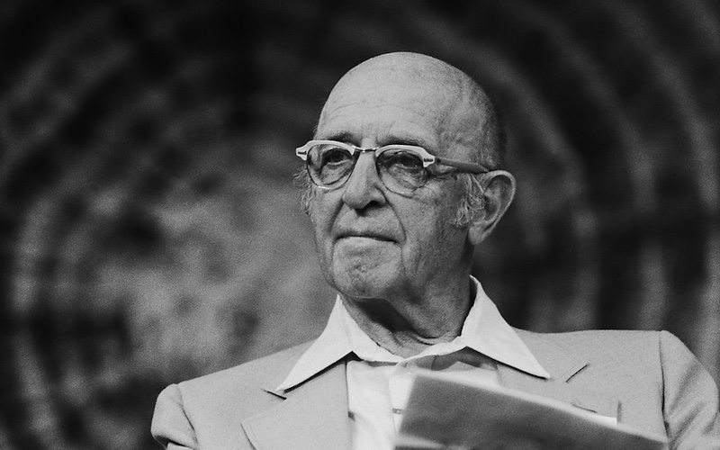
Carl Rogers visie op persoonlijkheid
Notes:
Fundamenteel streven naar het positieve
Diep van binnen streven we naar het positieve.
Mensen worden niet geregeerd door onbewuste impulsen (zoals Freud zegt).
Rogers ziet net een aangeboren positieve kracht (de behoefte om kwaliteiten of talenten volledig te laten uitgroeien)

Slide 63
Het begrip zelfactualisatie
Notes:
Actuele zelf/ideale zelf
Iedereen heeft niet alleen een beeld van zichzelf, maar ook een ideaalbeeld
Dit is de mens die hij zou willen zijn.
Er treedt incongruentie op van zodra onze actuele zelf niet strookt met het ideale zelf.
Ideale zelf en ervaringen met andere mensen
Je ideale zelf wordt beïnvloed door de invloed van andere mensen.
Behandelen ouders of opvoeders je negatief dan kan incongruentie ontstaan tussen je actuele zelf en je ideale zelf.
Je ideale zelf is dan als het ware onbereikbaar.
Omgekeerd, behandelt men je goed dan spreken we over congruentie tussen je ideale zelf en je actuele zelf.
Dit is een stimulans voor zelfactualistie en zelfontplooiing.
Openheid, empathie en onvoorwaardelijke acceptatie van andere mensen zorgt voor meer zelfontplooiing.

Slide 64
Kritiek op de humanistische psychologie
Notes:
Kritiek
*optimistisch en eenvoudig
*rol van biologische factoren wordt onderschat
*niet alle psychologische problemen zijn een incongruentie tussen actuele zelf/ideale zelf
*heel individualistisch (en dus erg westers)
*zelfbeeld wordt afgeleid uit interne persoonlijke kenmerken zoals intelligentie, vaardigheden en voorkeuren (terwijl bij heel wat niet-westerse culturen het zelfbeeld gevormd wordt door de relatie van het individu tot de groep)

Slide 65
2.6. Behaviorisme en andere visies
Notes:
Wat we al weten uit vorige lessen…
Idee?
Psychologie moet de wetenschap van observeerbaar (waarneembaar) gedrag zijn, niet van mentale processen (de zogenaamde ‘black box’ is veel te subjectief).
Nurture overweegt, de mens is bij de geboorte een onbeschreven blad.
Wat bepaalt gedrag?
De prikkels in onze omgeving, en de consequenties van ons gedrag.
Omgevingsfactoren meer bepalend voor gedrag dan erfelijke eigenschappen.
Elk gedrag is aan te leren, mits de juiste omgevingsfactoren.
Wie?
John Watson, BF Skinner, Pavlov (begin 20ste eeuw)

Slide 66
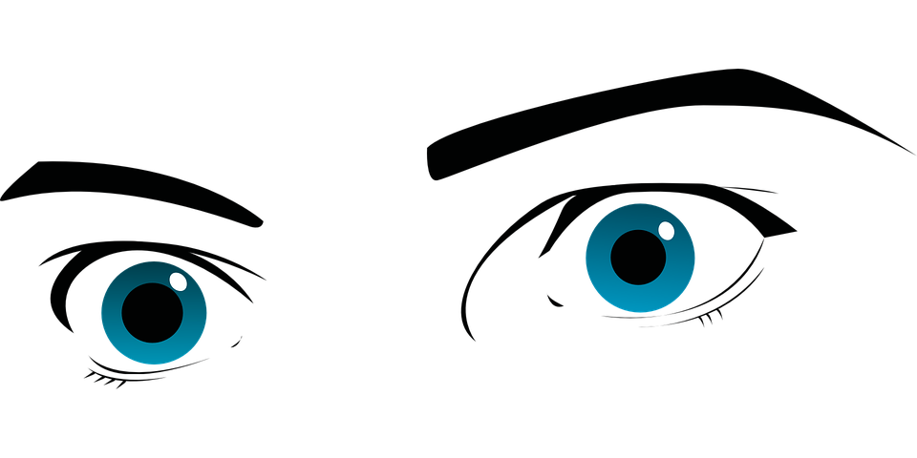
Behavioristen gebruiken het woord persoonlijkheid niet!
Notes:
Houden zich niet bezig met de gevoelswereld van mensen.
Dus niet met fantasieën en innerlijke processen.
Ze richten zich op waarneembaar gedrag.
Ze gebruikten het woord persoonlijkheid niet.
Ze spreken liever over gedrag.
Gedrag is meetbaar en beïnvloedbaar..
Ze zijn zeer optimistisch over de veranderbaarheid van de mens.

Slide 67
Behavioristen en de veranderbaarheid van de mens
Notes:
Behavioristen zijn optimistisch over de veranderbaarheid van de mens.
Ze zoeken naar mogelijkheden om gedrag te beïnvloeden en om veranderingen in gedrag te stimuleren.
Problemen worden aangepakt door ongewenst gedrag te veranderen in gewenst gedrag.
De mens is voor hen trouwens een onbeschreven blad, zonder aangeboren driften, behoeften, geërfde karaktereigenschappen.
Hoe kan je mensen veranderen?
Door een systeem van belonen en straffen (conditioneren).
Je kunt alles aanleren, maar ook afleren.

Slide 68
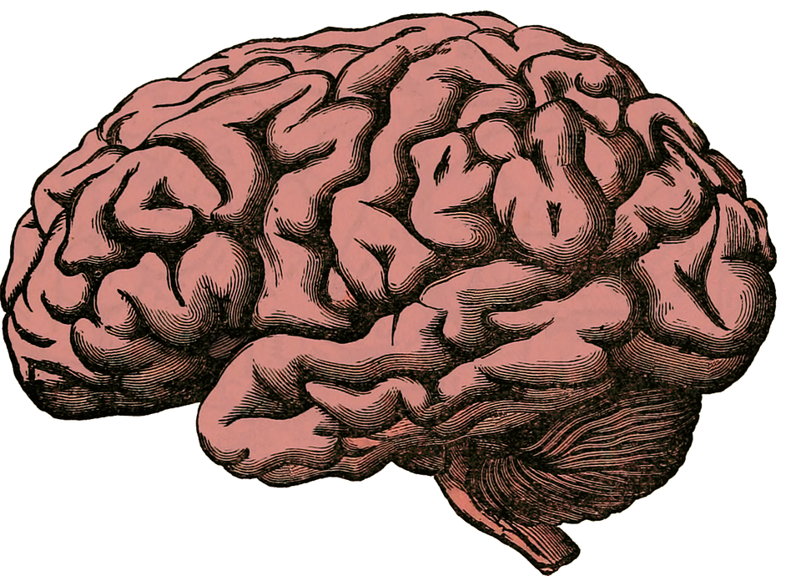
Cognitieve psychologie
Notes:
Het strikte behaviorisme is ondertussen niet gangbaar meer in de psychologie.
Het heeft zich vermengd met inzichten uit de cognitieve psychologie.
Mensen reageren niet passief op prikkels volgens cognitief psychologen.
Ze proberen er eerder betekenis aan te geven door eigen persoonlijke waarnemingen, interpretaties, verwachtingen, overtuigingen en herinneringen te construeren.
Cognities bepalen hoe je de situatie analyseert en welk gedrag je kiest.
Feedback op je gedrag kan je cognities versterken of verzwakken.
Voorbeeld: je denkt dat iedereen ‘goed’ is (een cognitie die je overtuiging zou kunnen noemen). Jouw gedrag zal bijgevolg ook ‘goed’ zijn. Reageren mensen rondom jou hier ook ‘goed’ op dan word je bevestigd in je cognitie.
Wat we al weten uit vorige lessen…
Idee?
De wetenschappelijke methode kan gebruikt worden om de geest te bestuderen.
Richten zich wel op de ‘black box’ (innerlijke processen)
Wat bepaalt gedrag?
Iemands unieke patroon van waarnemingen, interpretaties, verwachtingen, overtuigingen en herinneringen.
Zowel invloed van genen als omgeving (conditionering).
Wie?
Cognitivisten vanaf jaren ‘60 vorige eeuw

Slide 69
Positieve psychologie
Notes:
Wat we al weten uit vorige lessen…
Idee?
Psychologie moet bijdragen tot geluk en welzijn van individuen en groepen.
Wat bepaalt gedrag?
Onze innerlijke processen zijn minstens even belangrijk als prikkels uit de omgeving.
Wie?
Seligman en Csikszentmihalyi (vanaf 2000)
De positieve psychologie wil bijdragen aan het welbevinden van mensen.
Bijvoorbeeld: wat zijn gedachten en overtuigingen die mensen gelukkig maken?

Slide 70
2.7. Socialisatie en persoonlijkheidsontwikkeling

Slide 71
“Het overnemen en verinnerlijken van waarden, normen, opvattingen en gedragsregels van mensen binnen een bepaalde gemeenschap of cultuur.”
Socialisatie

Slide 72
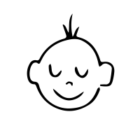
2.7.1. Socialisatieproces
Notes:
Begint bij de geboorte.
Gedurende het hele leven beïnvloeden anderen ons.
Noodzakelijk proces om tot een gemeenschap te kunnen horen.

Slide 73
2.7.1. Socialisatieproces - internaliseren
Notes:
Bij socialisatie worden opvattingen en gedragsregels verinnerlijkt.
Dit verinnerlijken is internaliseren.

Slide 74
2.7.1. Socialisatieproces - socialisators
Notes:
Ouders en andere verzorgers zijn belangrijke socialisators.
Van hen leren we als kind belangrijke maatschappelijke en persoonlijke waarden als zorgzaamheid en eerlijkheid..

Slide 75
2.7.1. Socialisatieproces - identificeren
Notes:
Als iemand zich vereenzelvigt met kenmerken van een ander, als het ware net zo wil zijn als die ander, dan spreken we over identificeren.

Slide 76
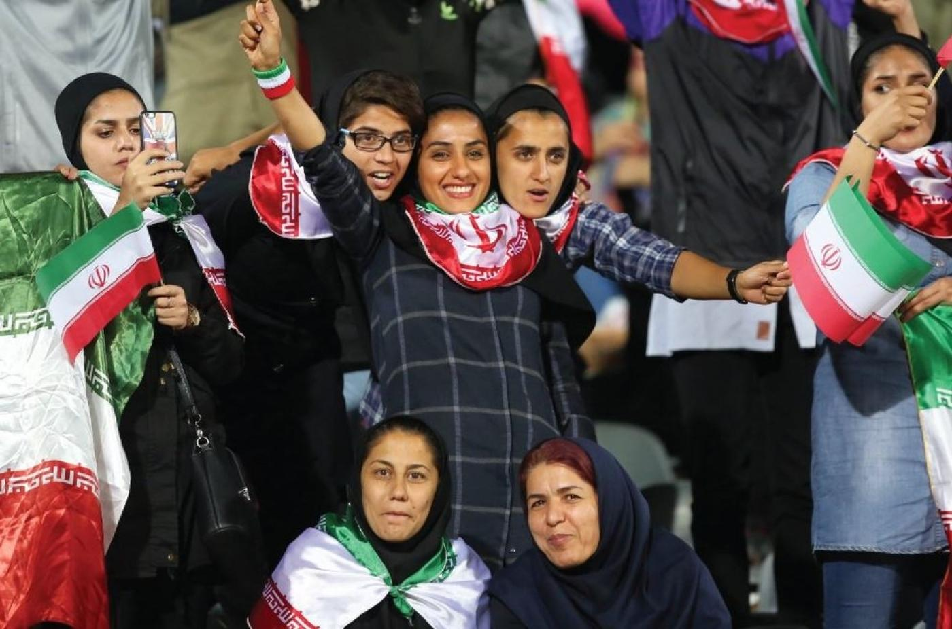
2.7.2. Socialisatie als jongen of meisje
Notes:
Bij socialisatie is het eigen om mensen in te delen jongens en meisjes op vlak van afgesproken regels.
Die regels zijn niet over heel de wereld gelijk (dus niet universeel).
De heersende cultuur bepaalt in sterke mate welk gedrag aanvaardbaar is voor mannen en vrouwen.

Slide 77
2.8. Mentale stoornissen en persoonlijkheidsstoornissen
Notes:
Borderline, burn out, depressie, schizofrenie, pleinvrees, paranoia…zijn begrippen die je misschien wel kent.
Het zijn problemen die niet meteen een lichamelijke oorzaak hebben maar eerder psychisch te verklaren zijn.
We spreken over mentale stoornissen.
Sommige van die mentale stoornissen zijn tijdelijk en kunnen genezen worden.
Anderen zijn deel van de persoonlijkheid en veel moeilijker uit te schakeleN.

Slide 78
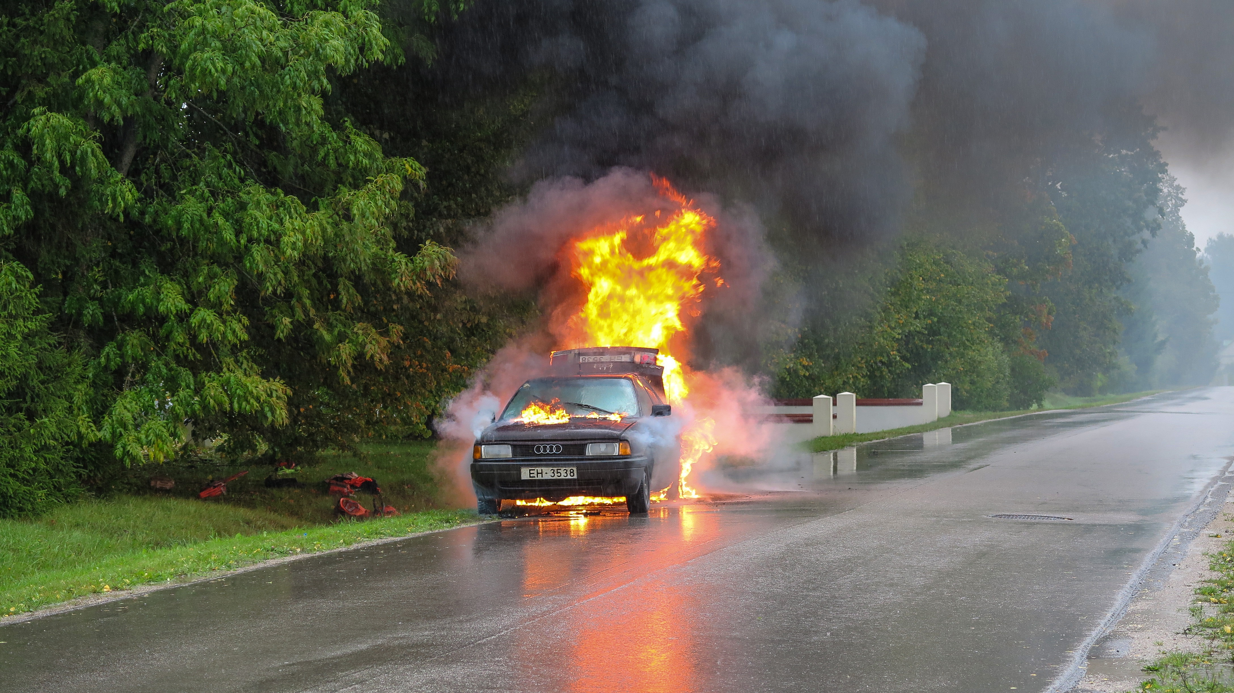
2.8.1. Mentale stoornissen
Notes:
Mentale stoornissen kunnen diverse oorzaken hebben:
*vervelende of ongezonde levensomstandigheden
*ongezonde denkpatronen
*traumatische ervaringen (een auto-ongeluk bijvoorbeeld)
Een deel van deze mentale stoornissen is tijdelijk en geneesbaar.
Deze mentale stoornissen kunnen het functioneren in de war brengen
Voorbeeld: depressie kan leiden to jobverlies.
Mentale stoornissen worden in onze samenleving minder gemakkelijk geaccepteerd dan lichamelijke problemen.

Slide 79
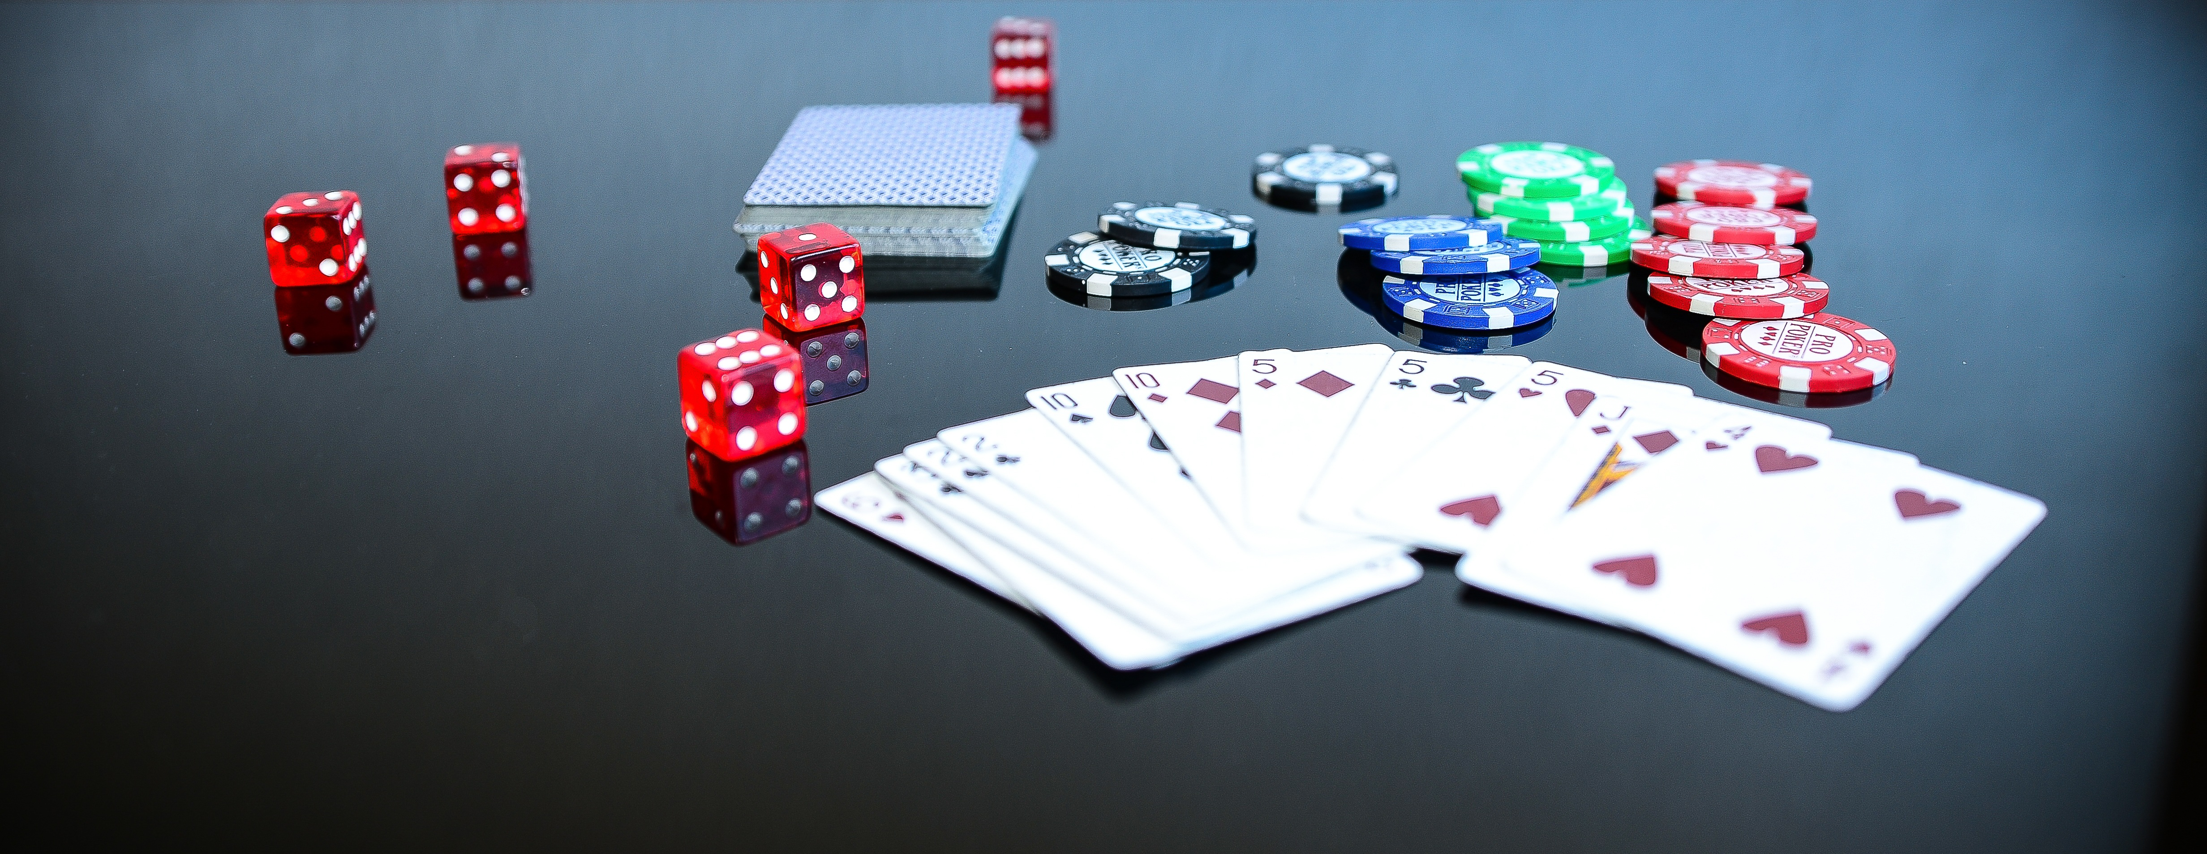
2.8.2. Persoonlijkheidsstoornissen
Notes:
Sommige mentale stoornissen zitten verankerd in de persoonlijkheid en uiten zich in verstoord sociaal gedrag.
Oorzaken van dit soort stoornissen:
*biologisch: erfelijke aanleg voor (gok)verslaving bijvoorbeeld
*psychisch: emotioneel labiel zijn en moeilijk met problemen kunnen omgaan
*sociaal: langdurige armoed bijvoorbeeld

Slide 80
Notes:
Dit is een internationale standaard voor diagnose, behandeling en statistiek van mentale stoornissen: DSM
Persoonlijkheidsstoornissen worden er in 3 clusters behandeld:
Cluster A: zich moeilijk kunnen aanpassen aan de sociale omgeving
Cluster B: emotioneel instabiel, onbeperkt aandacht eisen, antisociale persoonlijkheden
Cluster C: mensen die perfectionistisch zijn of extreem angstig.

Slide 81
Begrippenlijst

Slide 82
*persoonlijkheid
*gedrag
*feral children (wolfskinderen)
*karakter
*id, ego, superego
*5 ontwikkelingsfases van Freud
*oedipuscomplex
*elektracomplex
*onbewuste
*Fehlleistung
*penisnijd
*baarmoedernijd
*neurose
*ontwikkelingsfases van Erikson
*afweermechanismen (8)
*sublimatie
*defensive routines
*separatie
*individuatie
*MBTI
*traits

Slide 83
*the big five
*actuele zelf / ideale zelf
*conditioneren
*cognitie
*socialisatie
*internaliseren
*socialisators
*identificatie
*imitatie

